Slide 1
上周工作汇报
vins系列实验及maplab学习
D435i使用
汇报人：韩敬霄

Slide 2
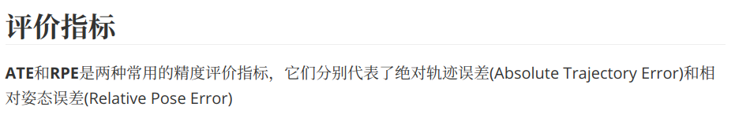
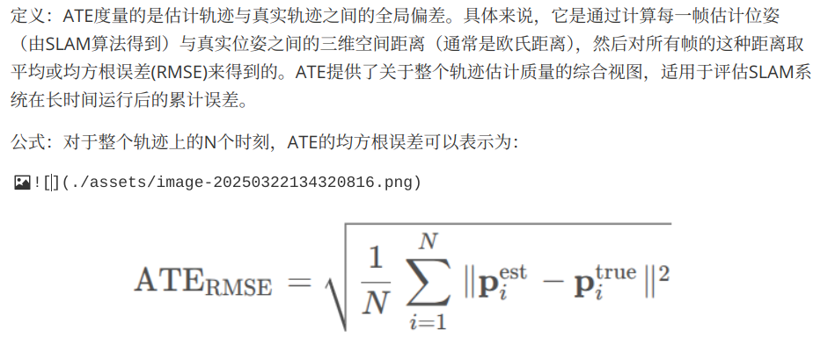
实验方法

Slide 3
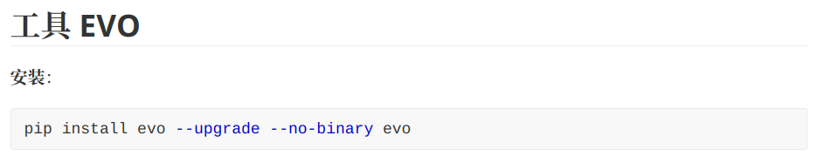
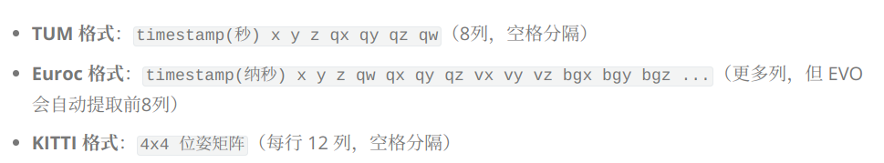
实验方法

Slide 4
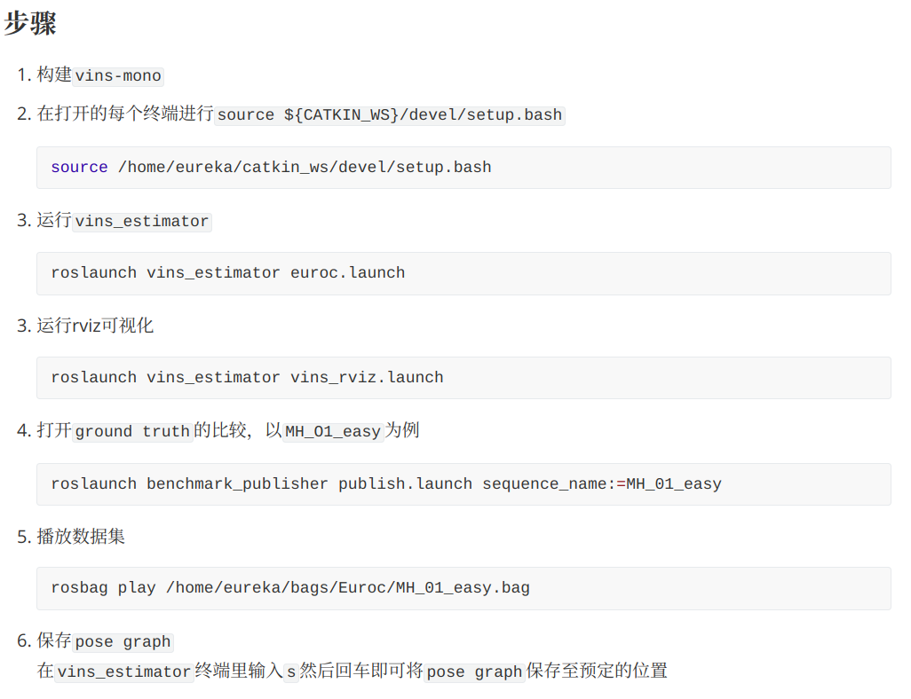
VINS-mono相关实验

Slide 5
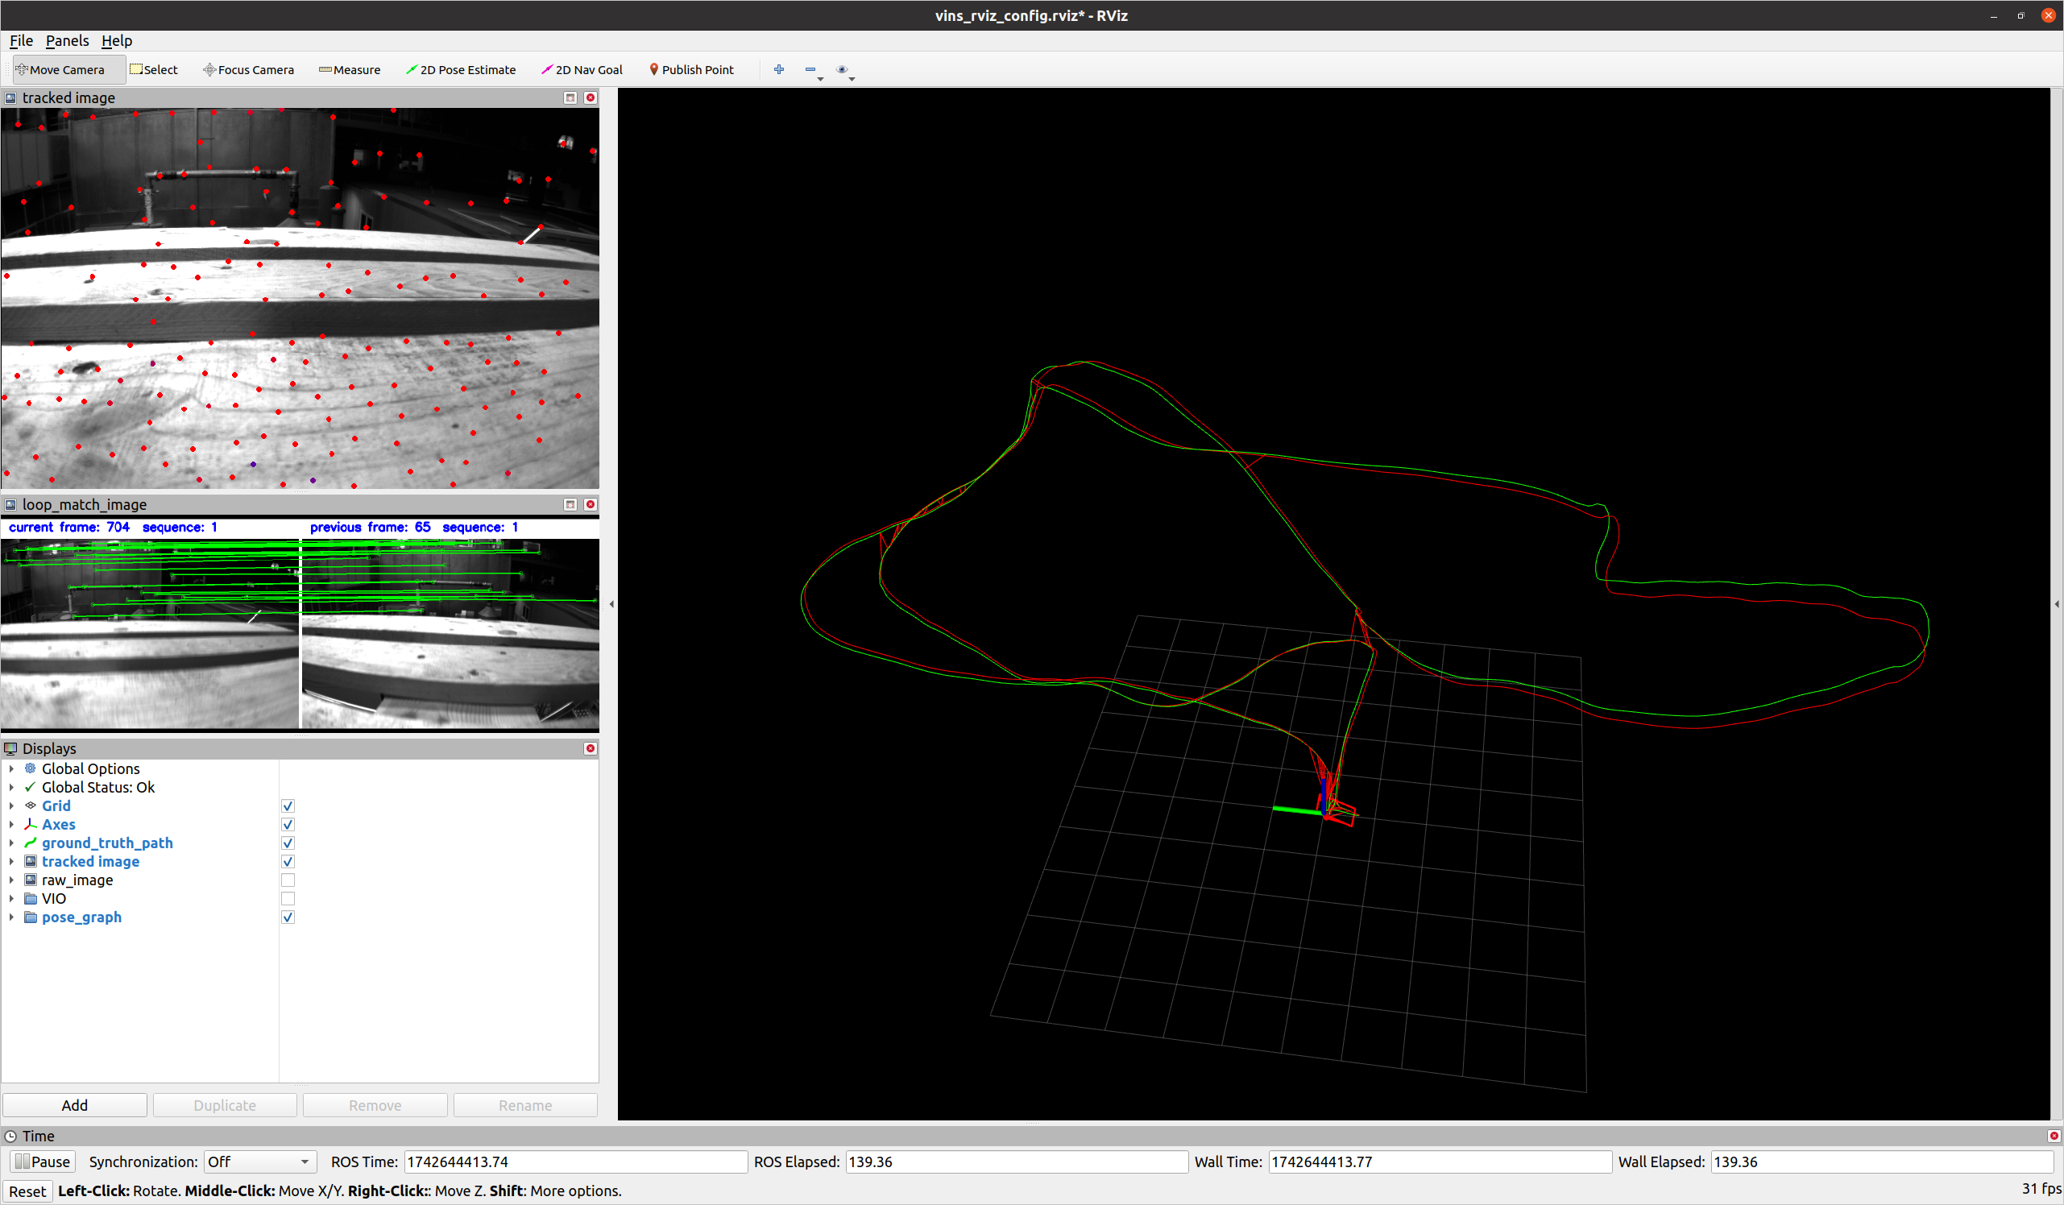
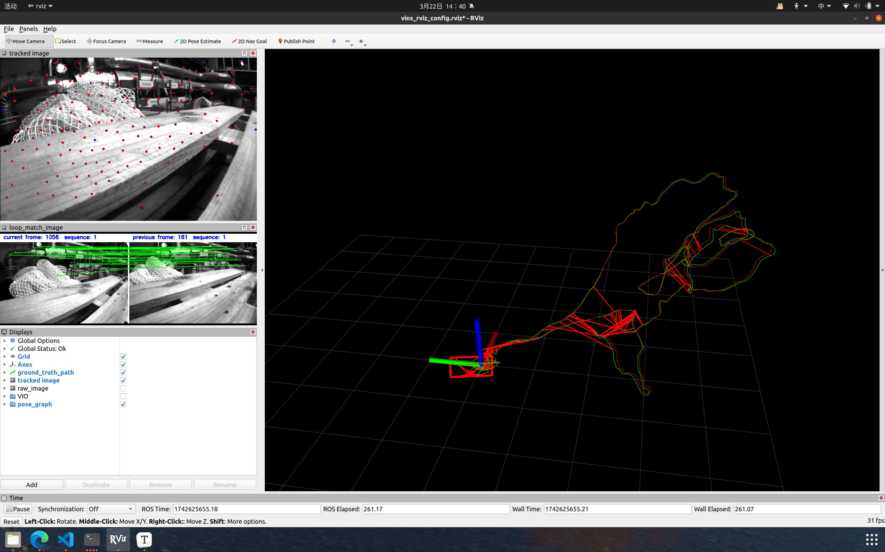
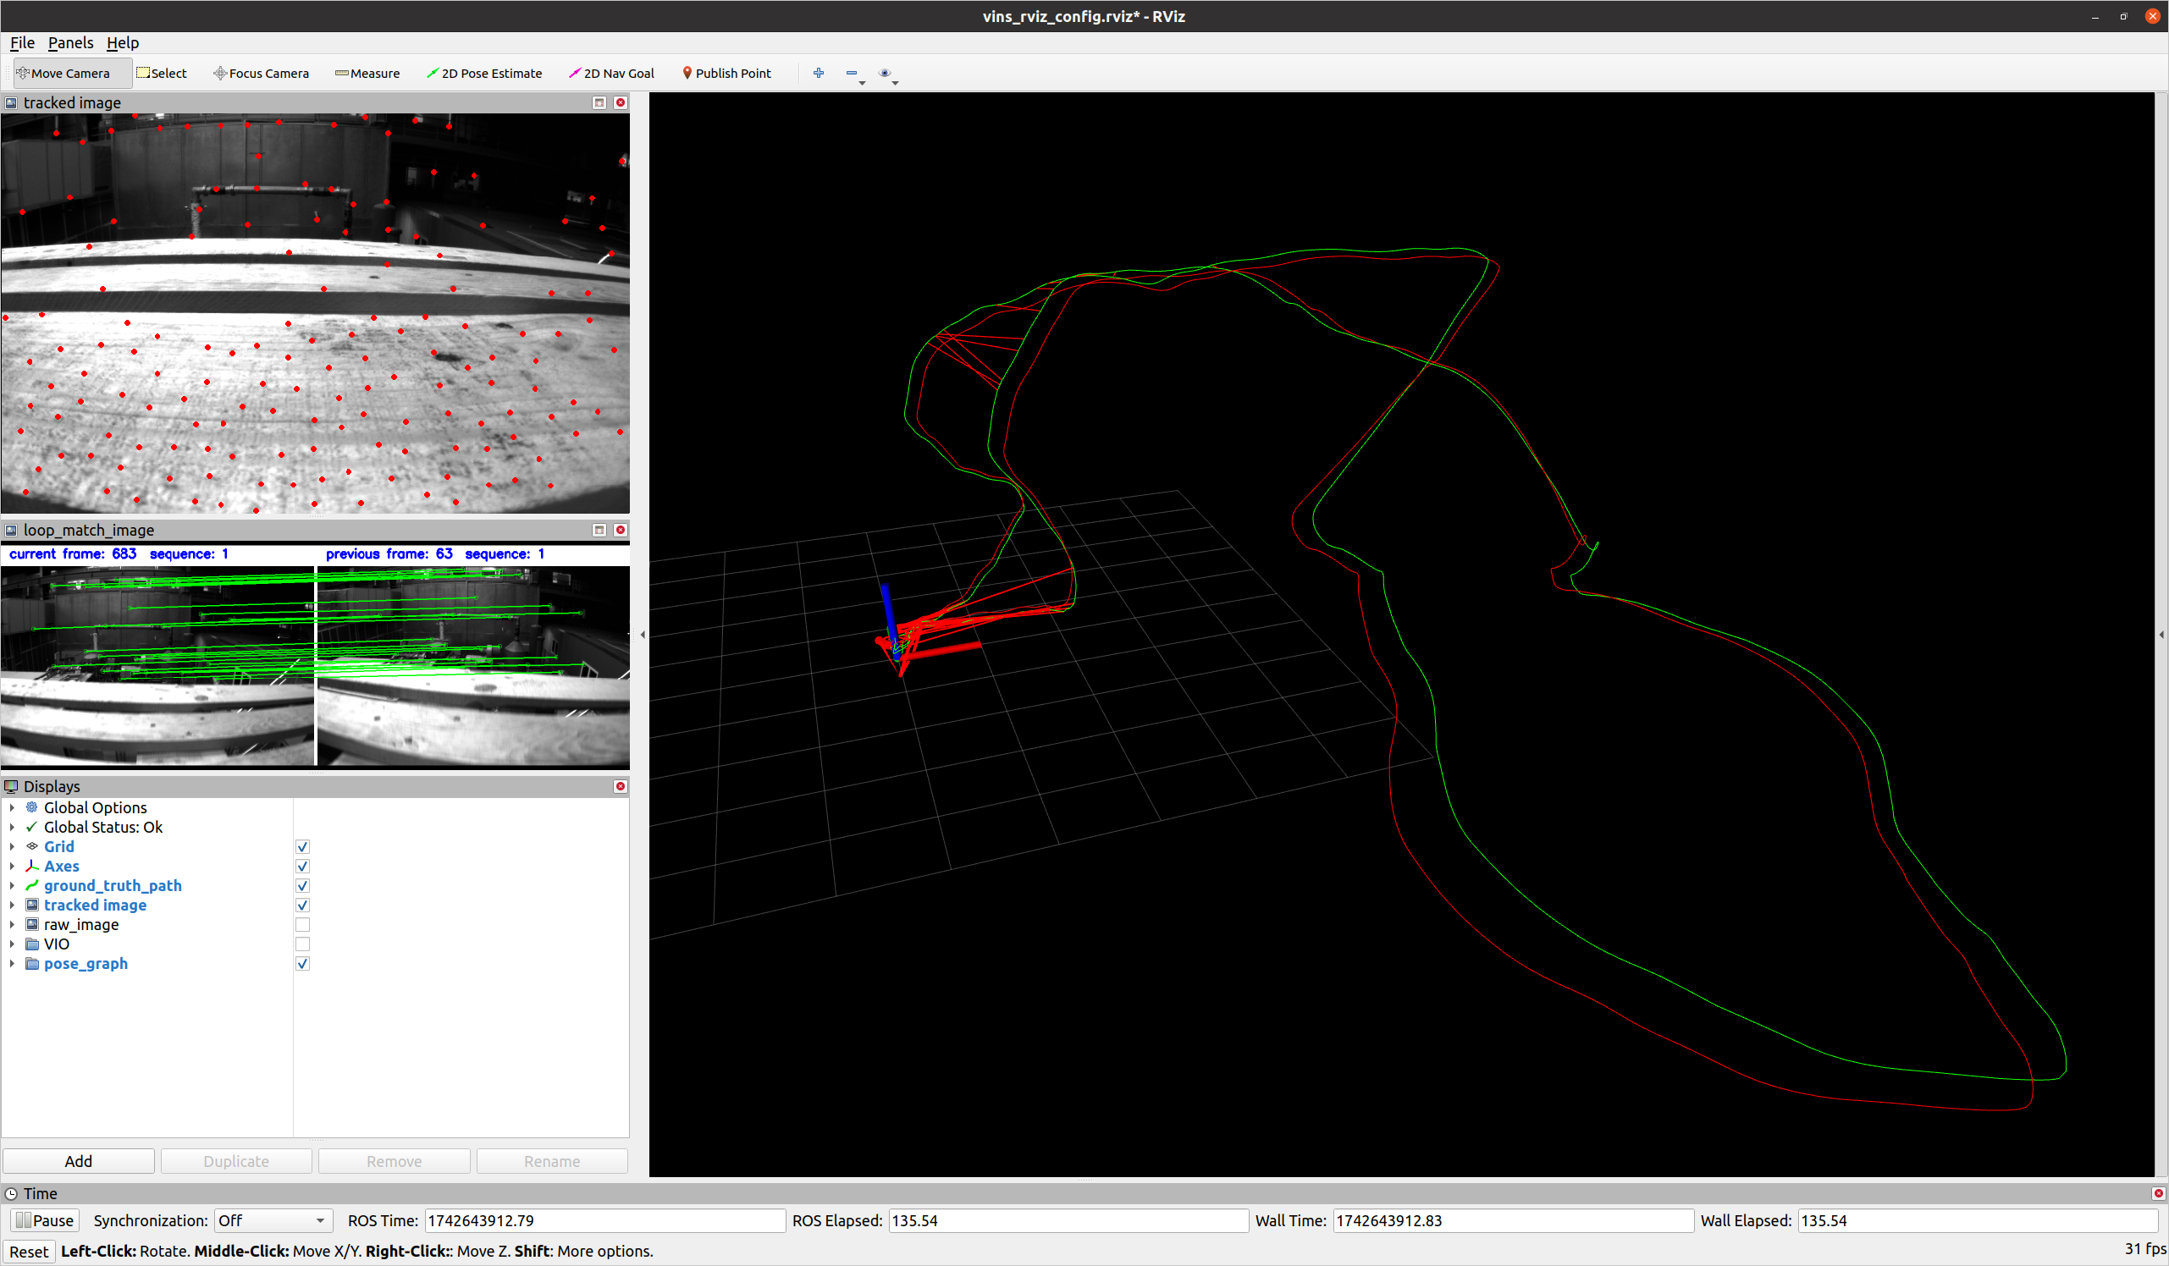
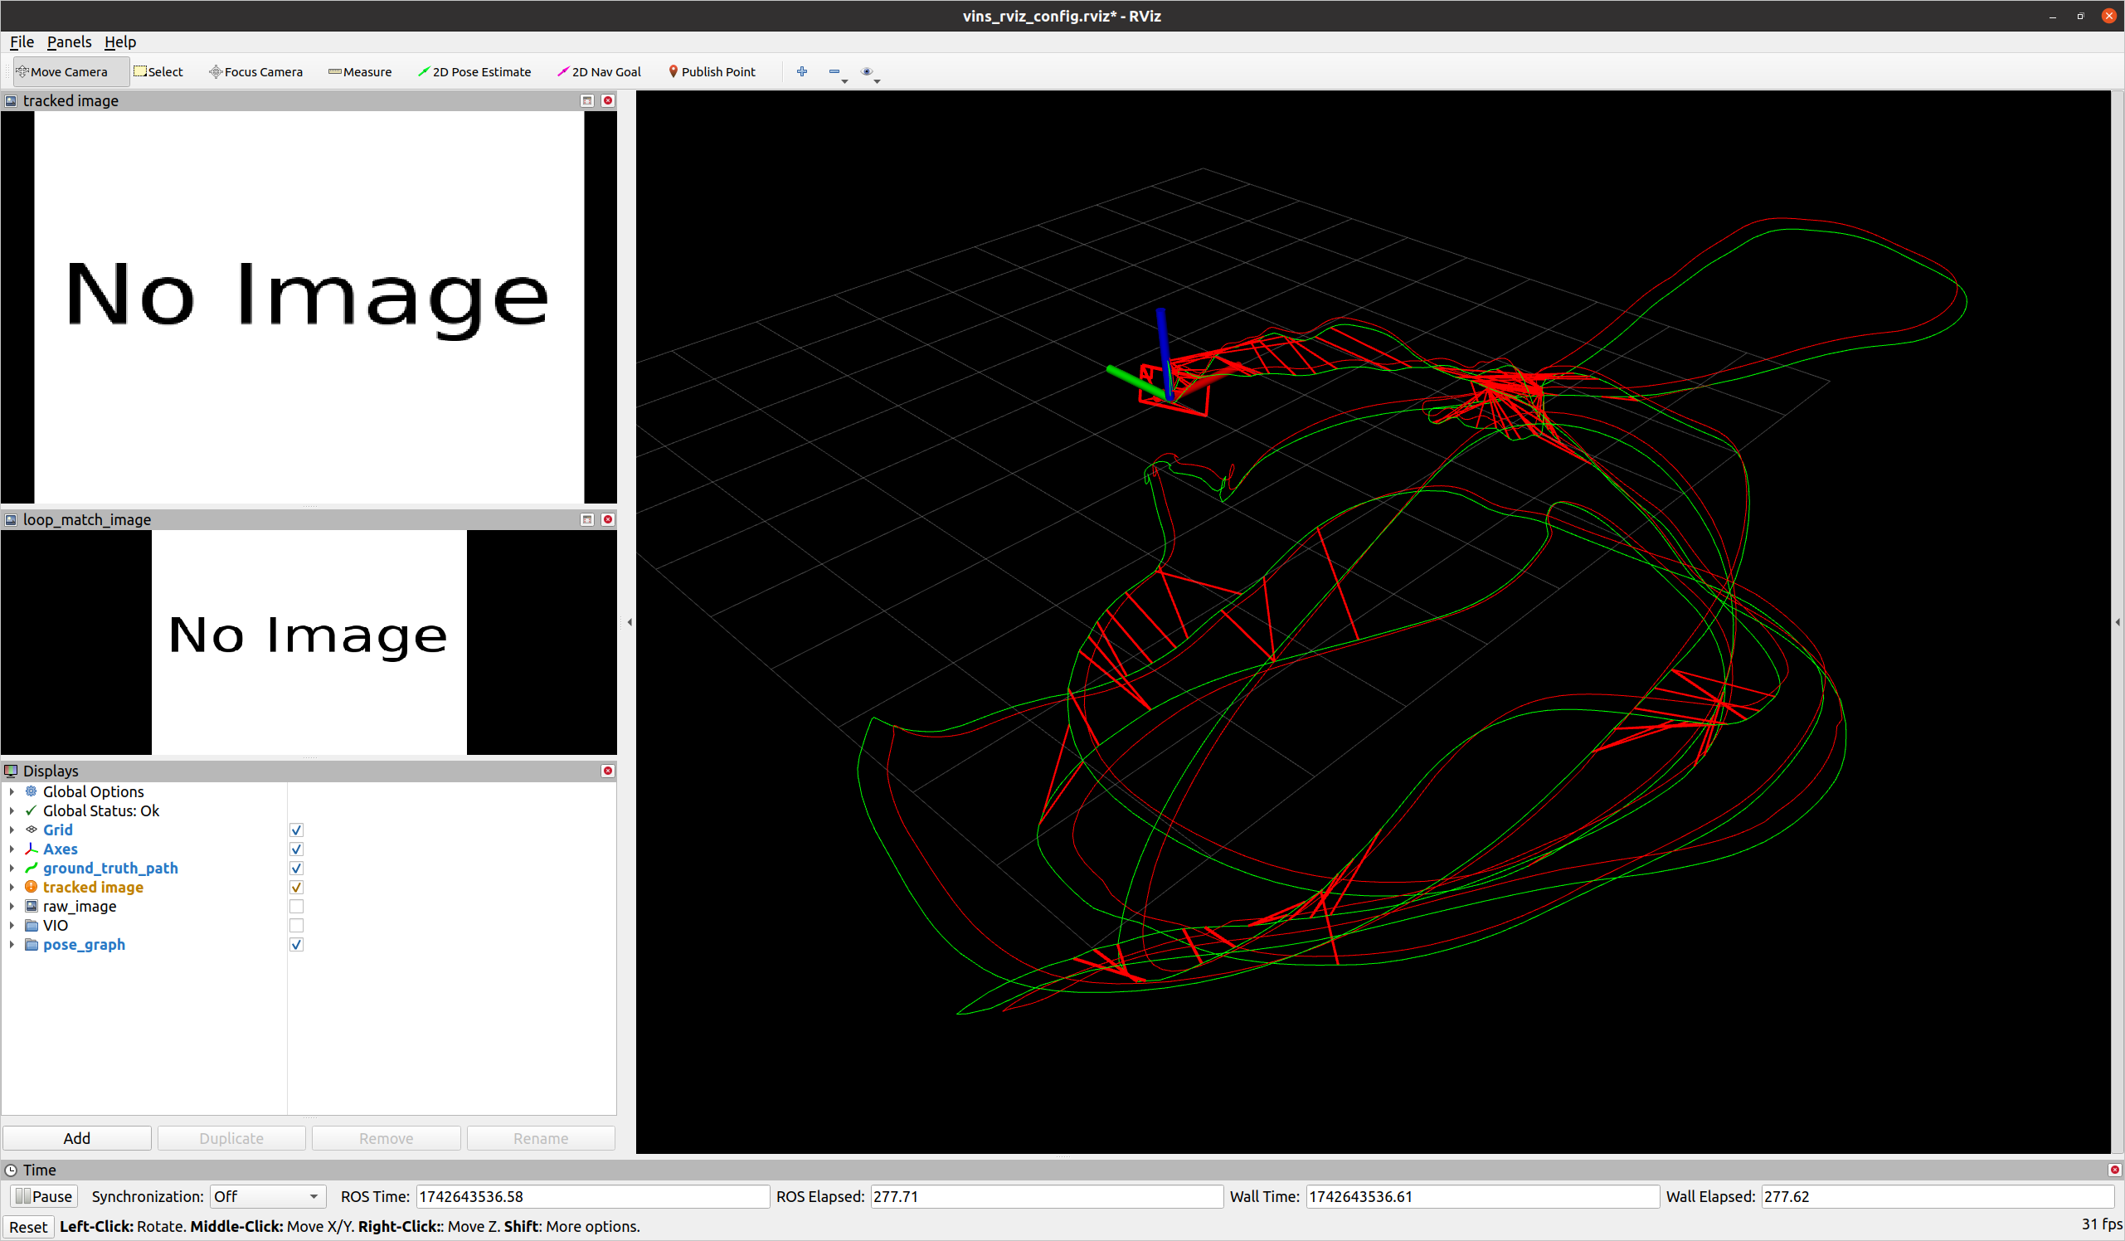
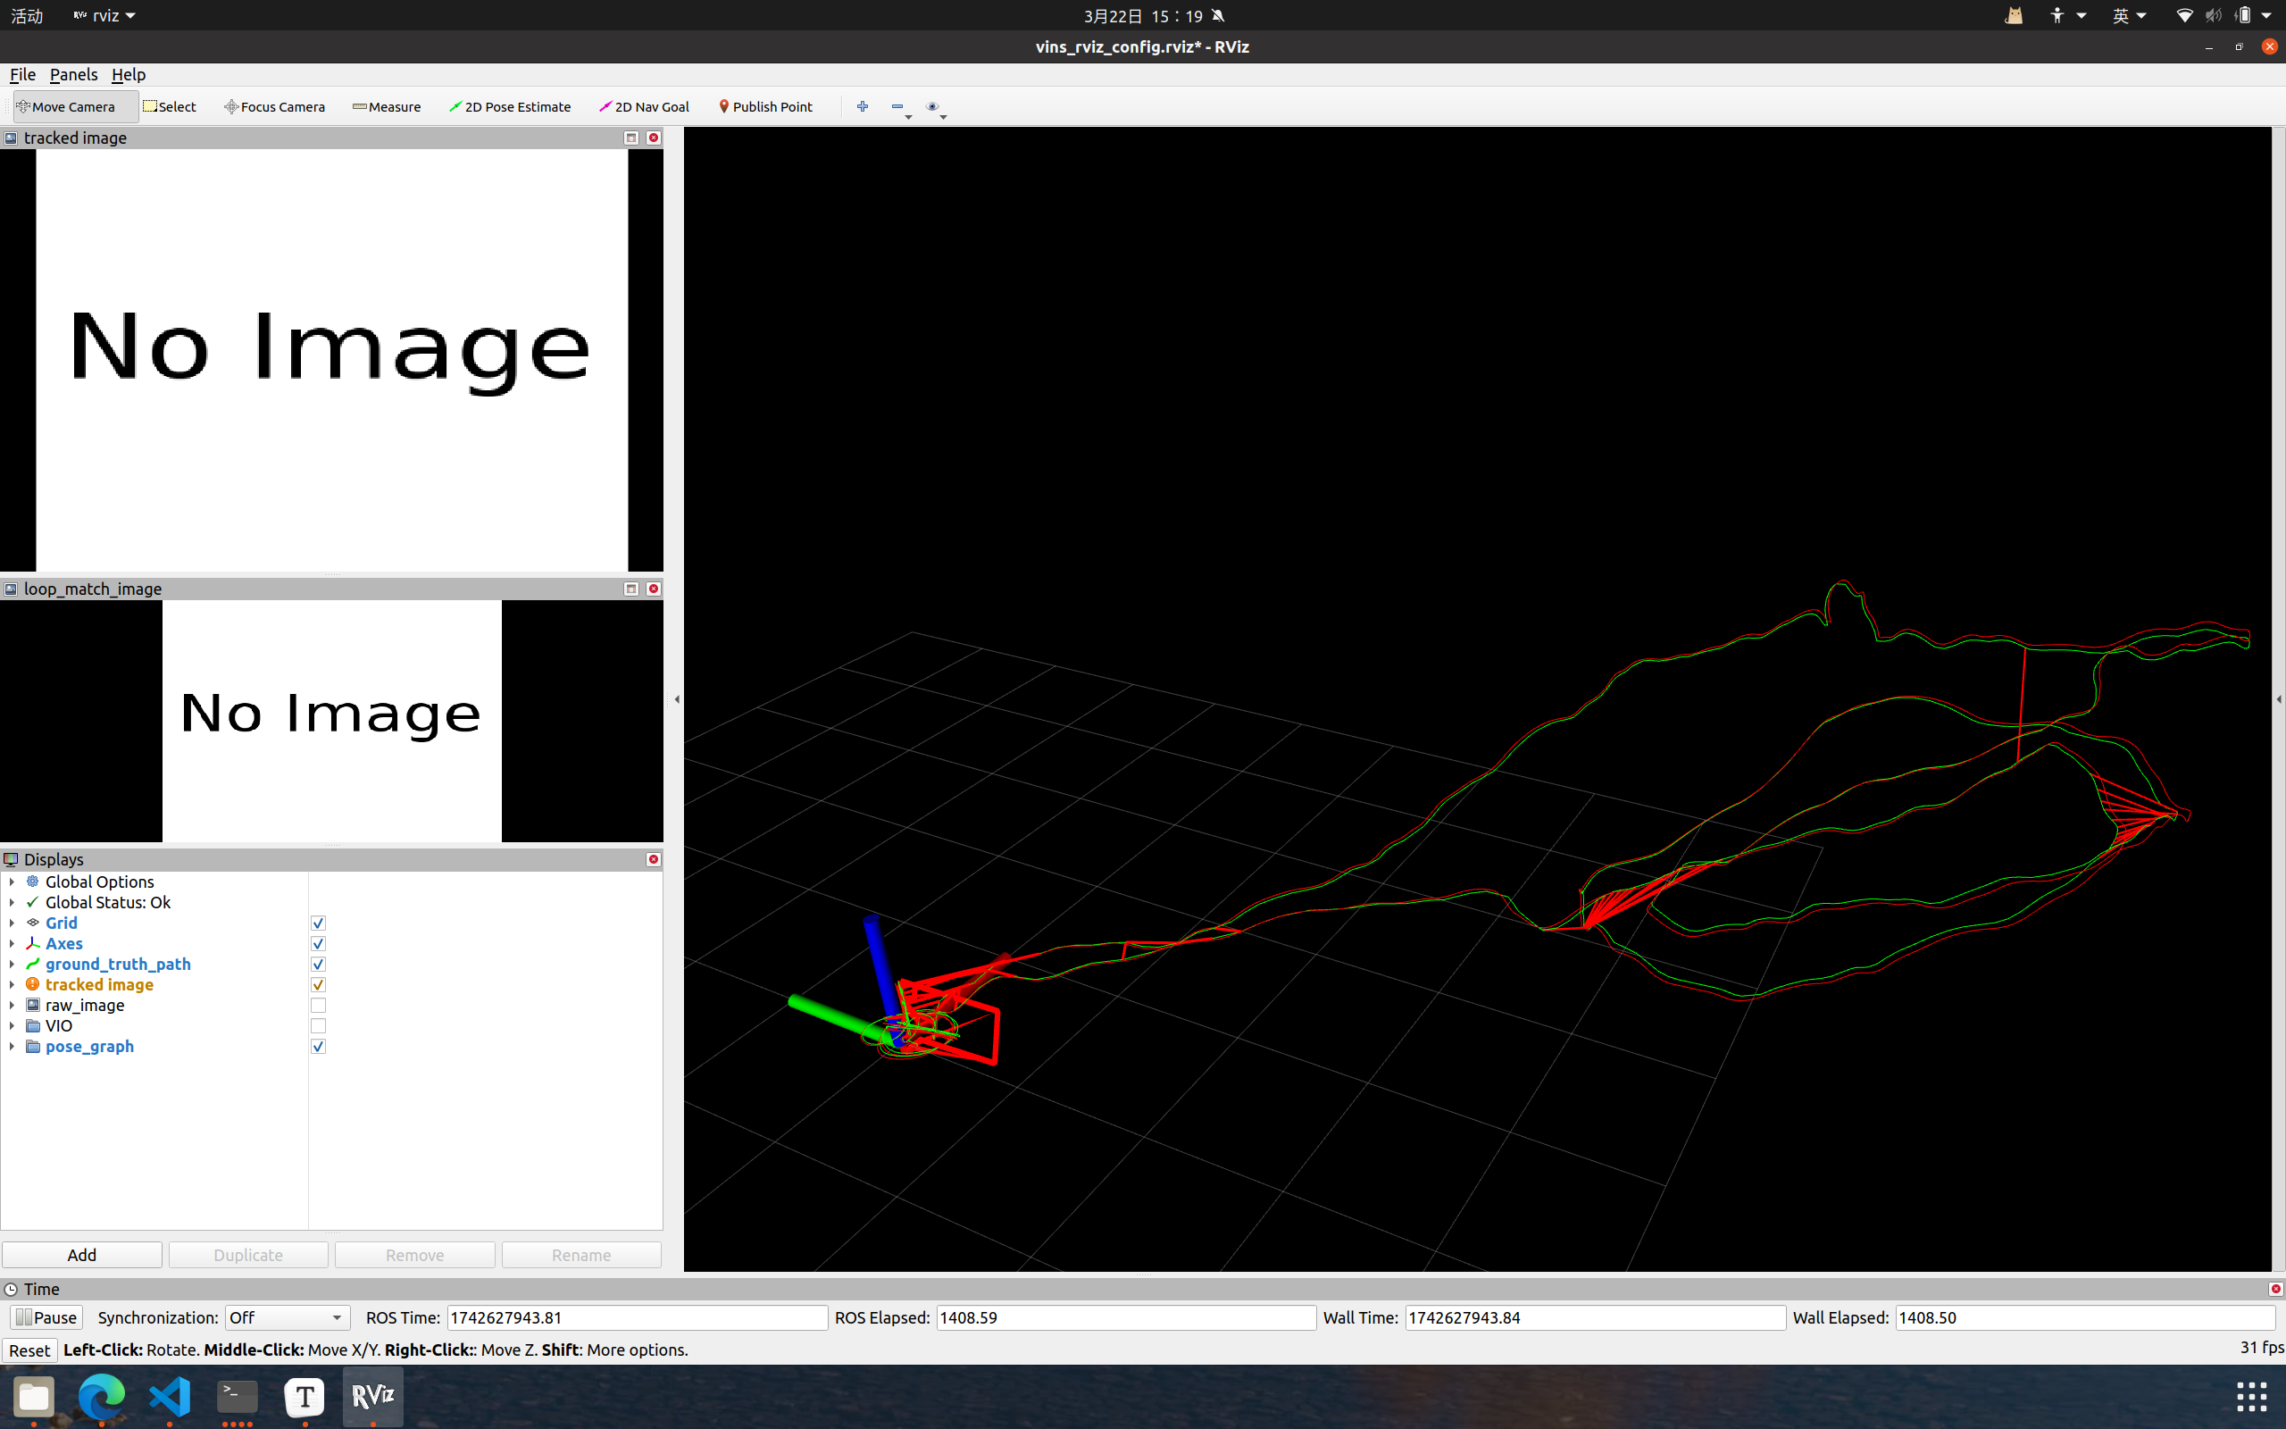
VINS-mono实验结果
MH_01_easy

Slide 6
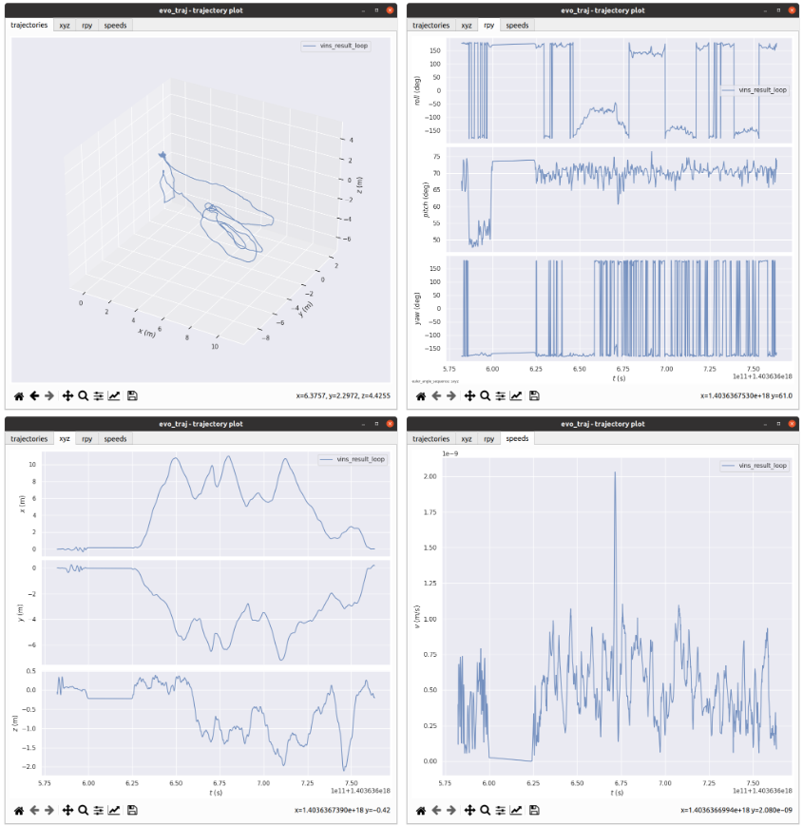
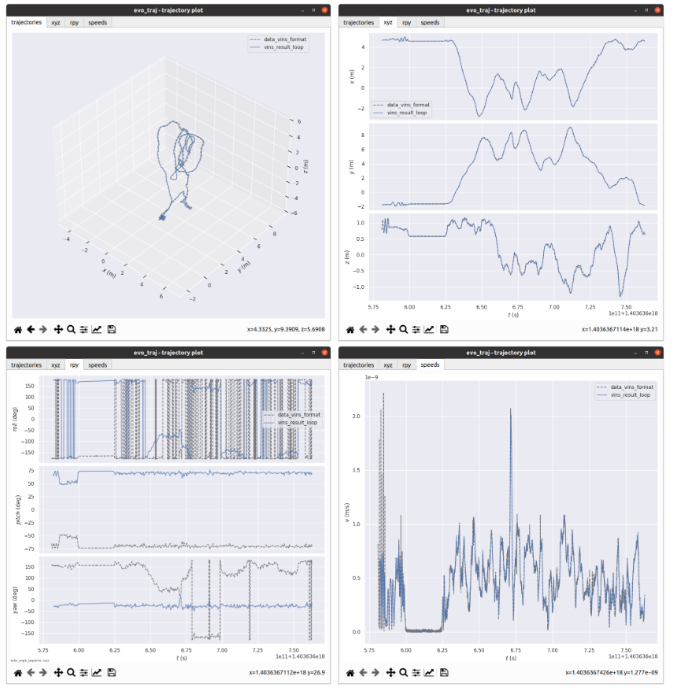
VINS-mono实验结果
MH_01_easy
Solo Trajetory
With Benchmark

Slide 7

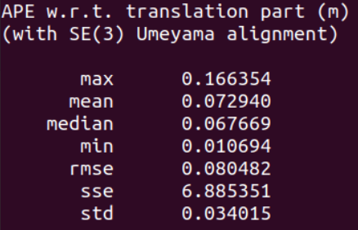
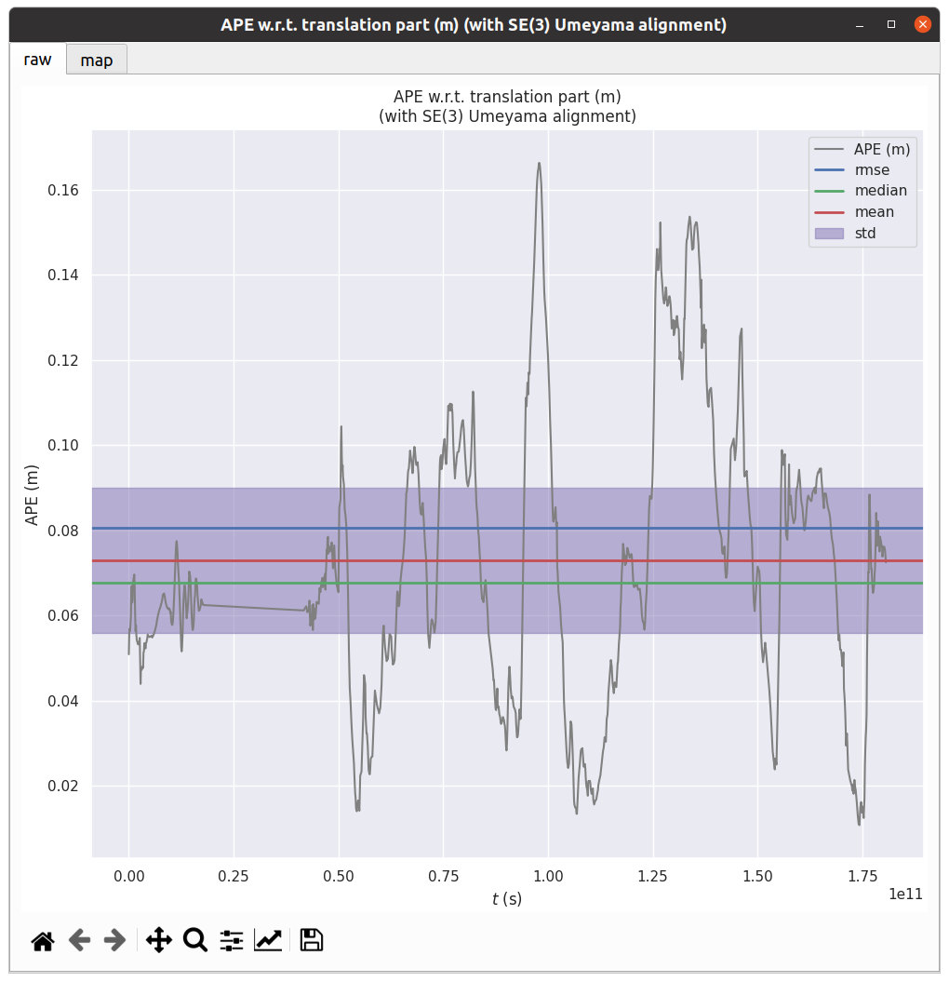
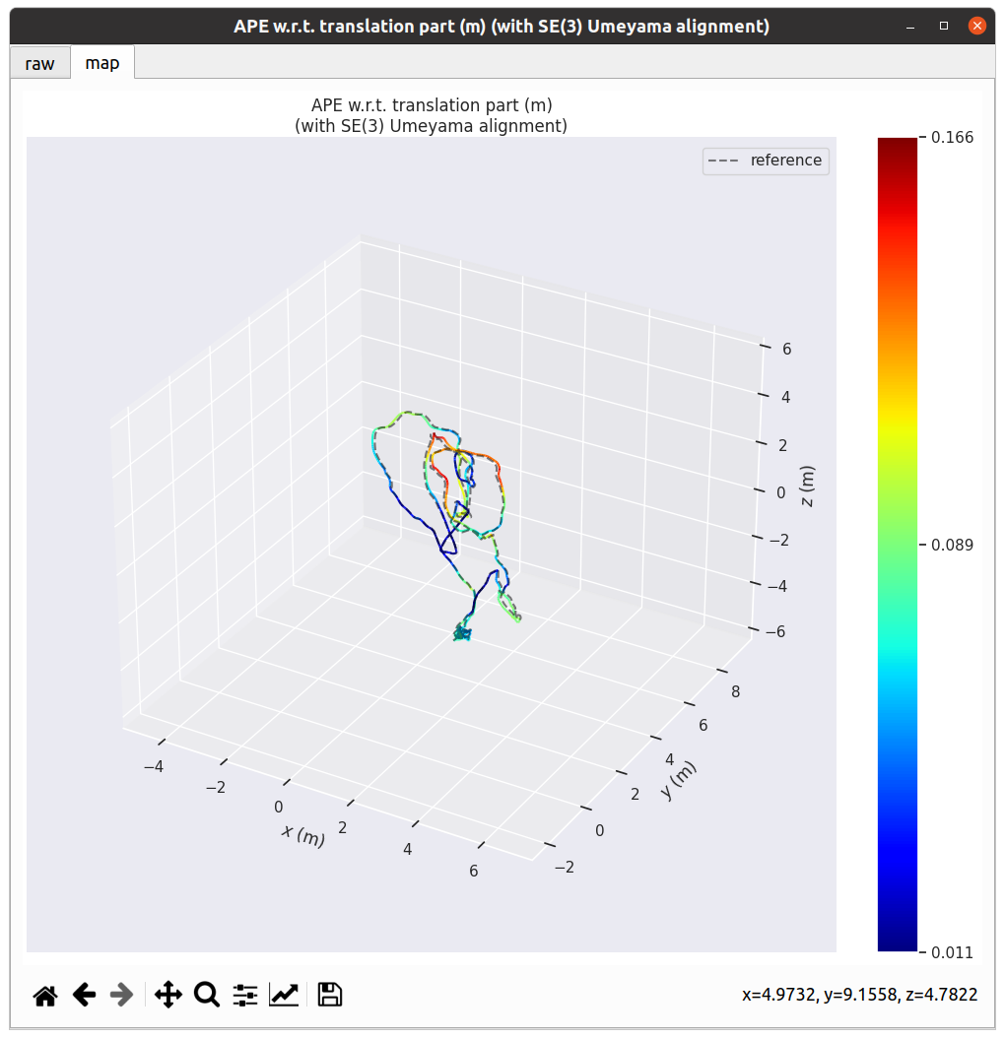
VINS-mono实验结果
MH_01_easy

Slide 8
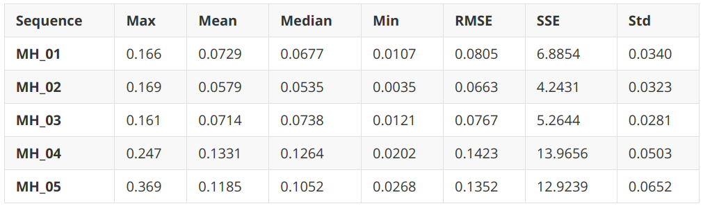
VINS-mono实验结果
With loop closure: 每一项的轨迹误差指标

Slide 9
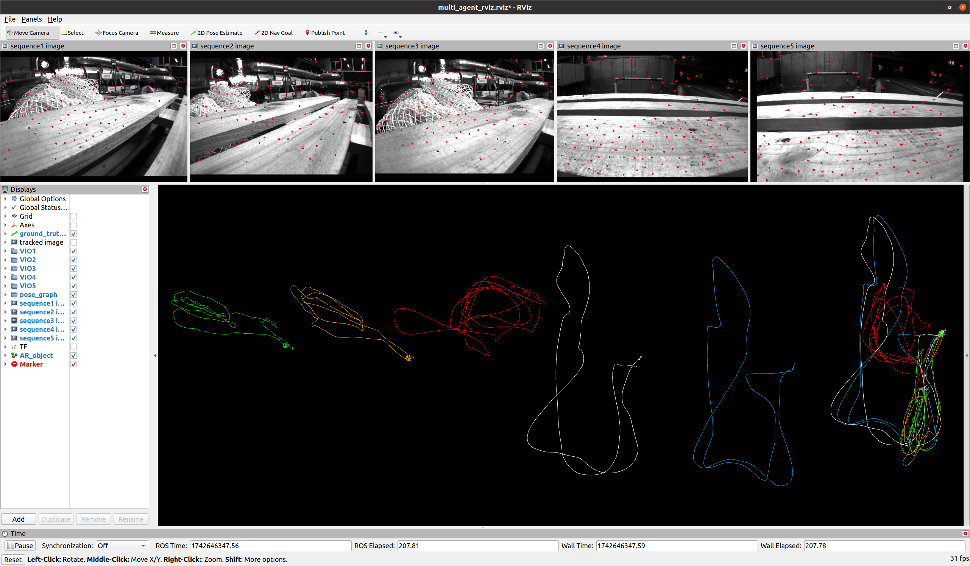
Co-VINS实验结果

Slide 10

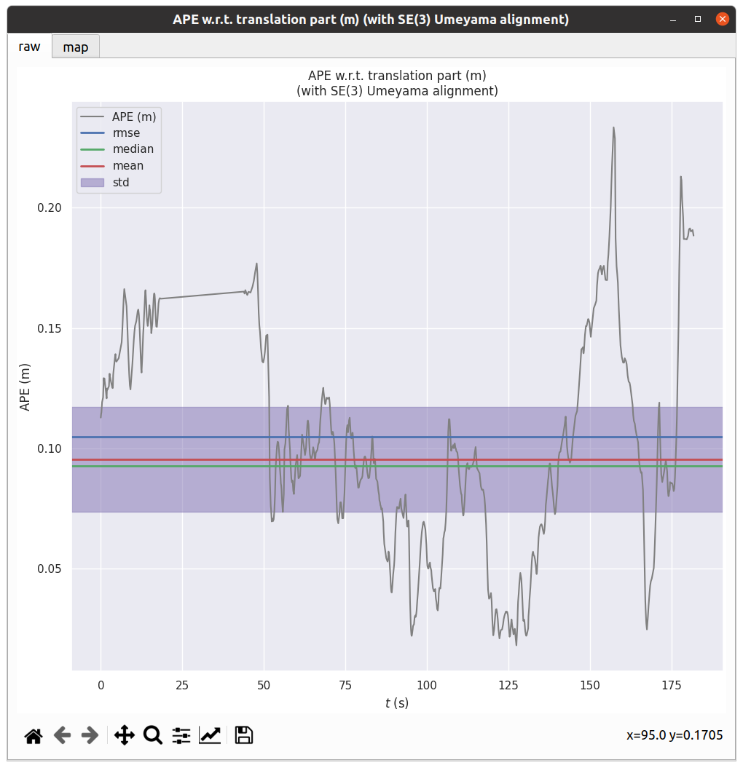
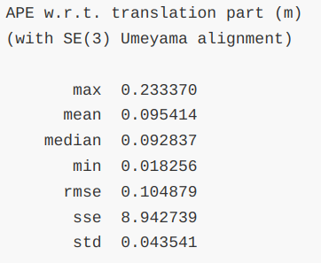
Co-VINS实验结果
MH_01_easy

Slide 11
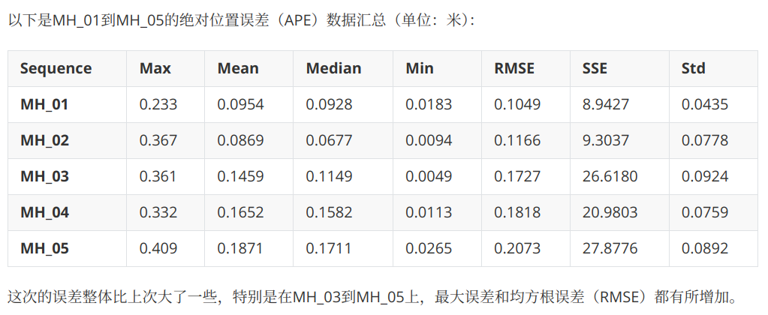
Co-VINS实验结果

Slide 12
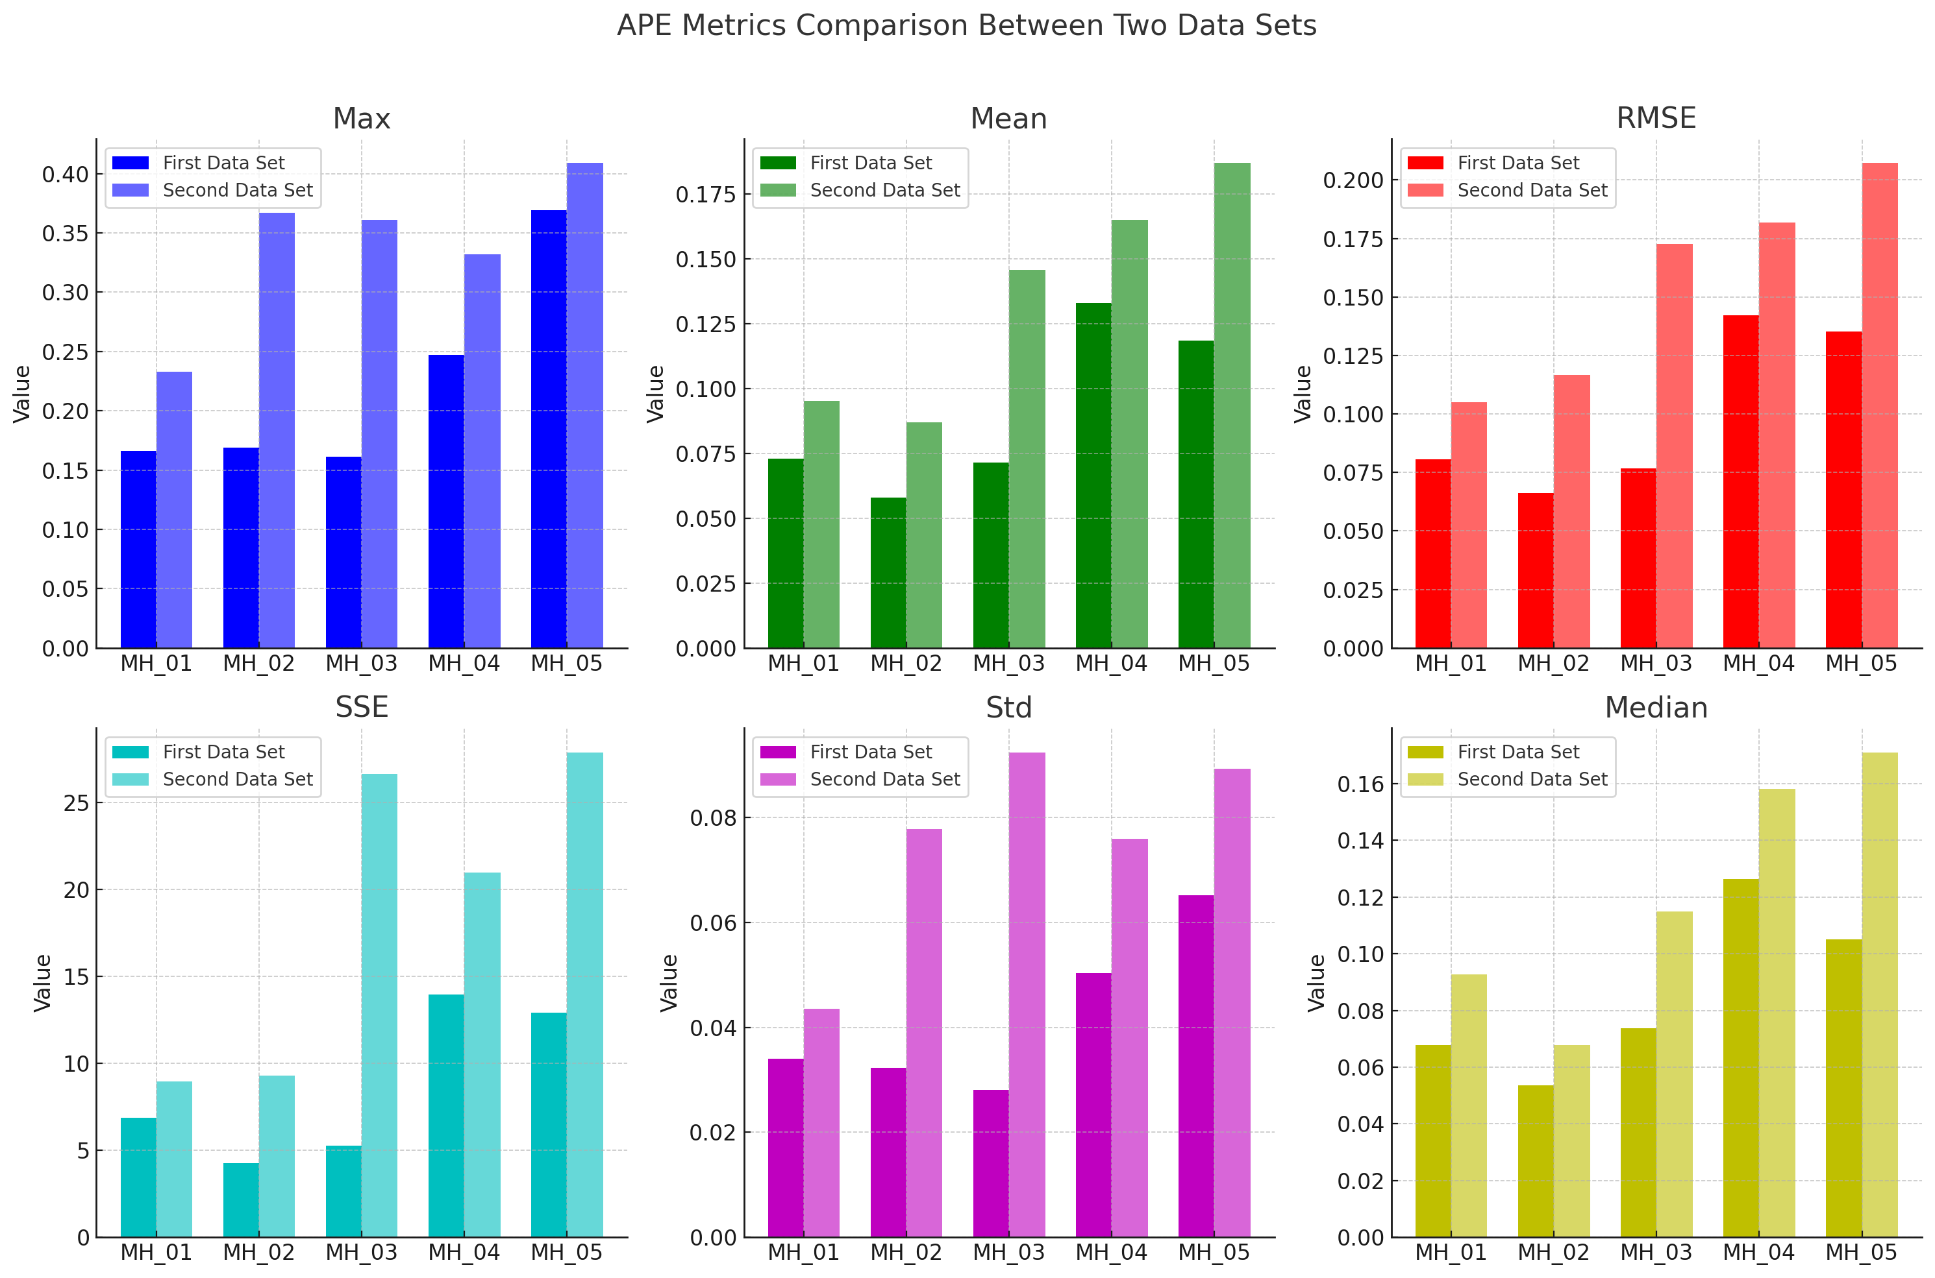
VINS-mono与Co-Vins对比结果
数据对比

Slide 13
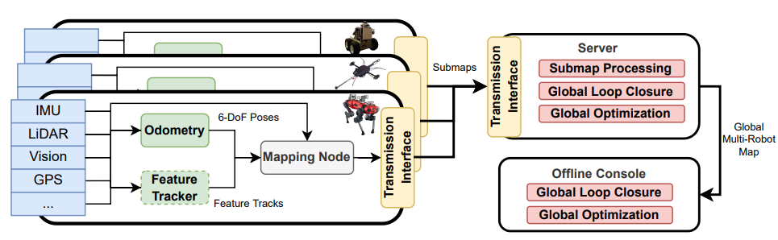
Maplab2.0论文学习
系统架构

Slide 14
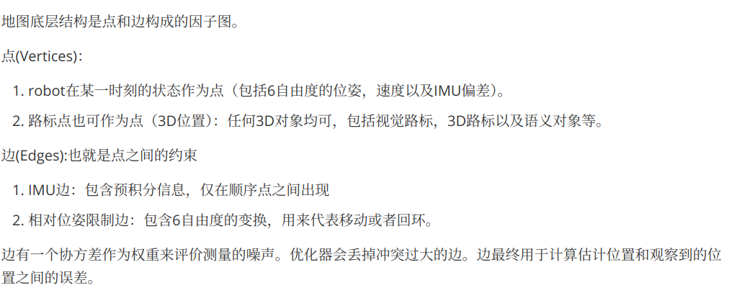
Maplab2.0论文学习
Map Structure

Slide 15
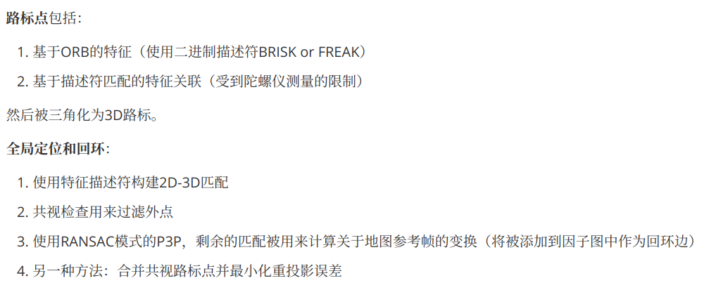
Maplab2.0论文学习
Landmarks

Slide 16
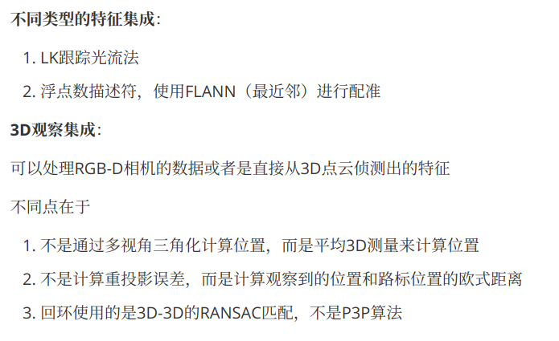
Maplab2.0论文学习
Landmarks

Slide 17
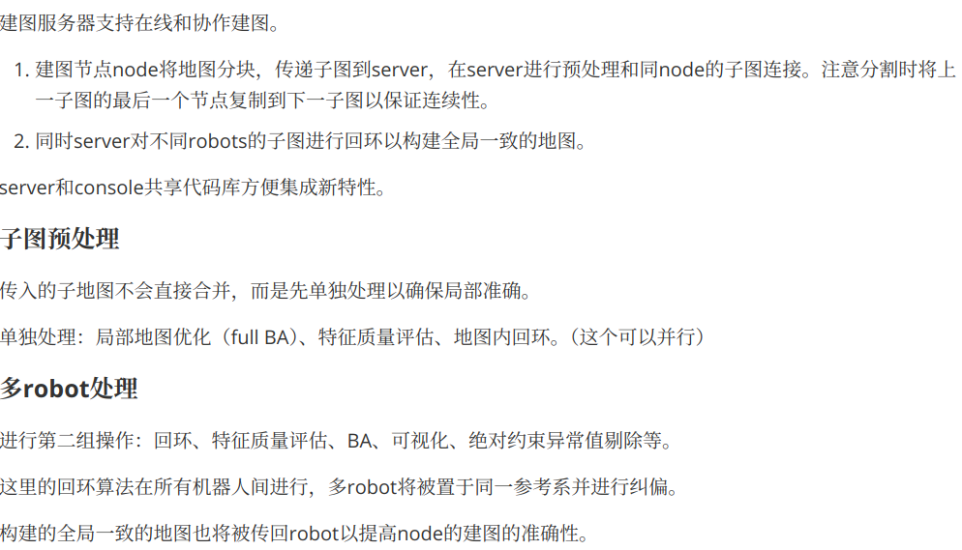
Maplab2.0论文学习
建图服务器

Slide 18
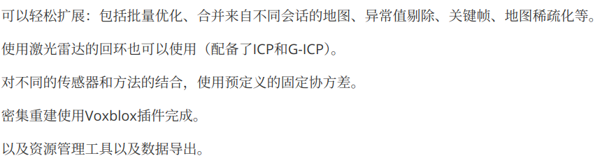
Maplab2.0论文学习
离线控制台

Slide 19
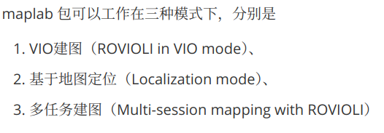
Maplab2.0安装与实验
安装过程较为繁琐，首先需要安装一系列的子依赖项，其次安装过程会有不少错，此处不再赘述

Slide 20
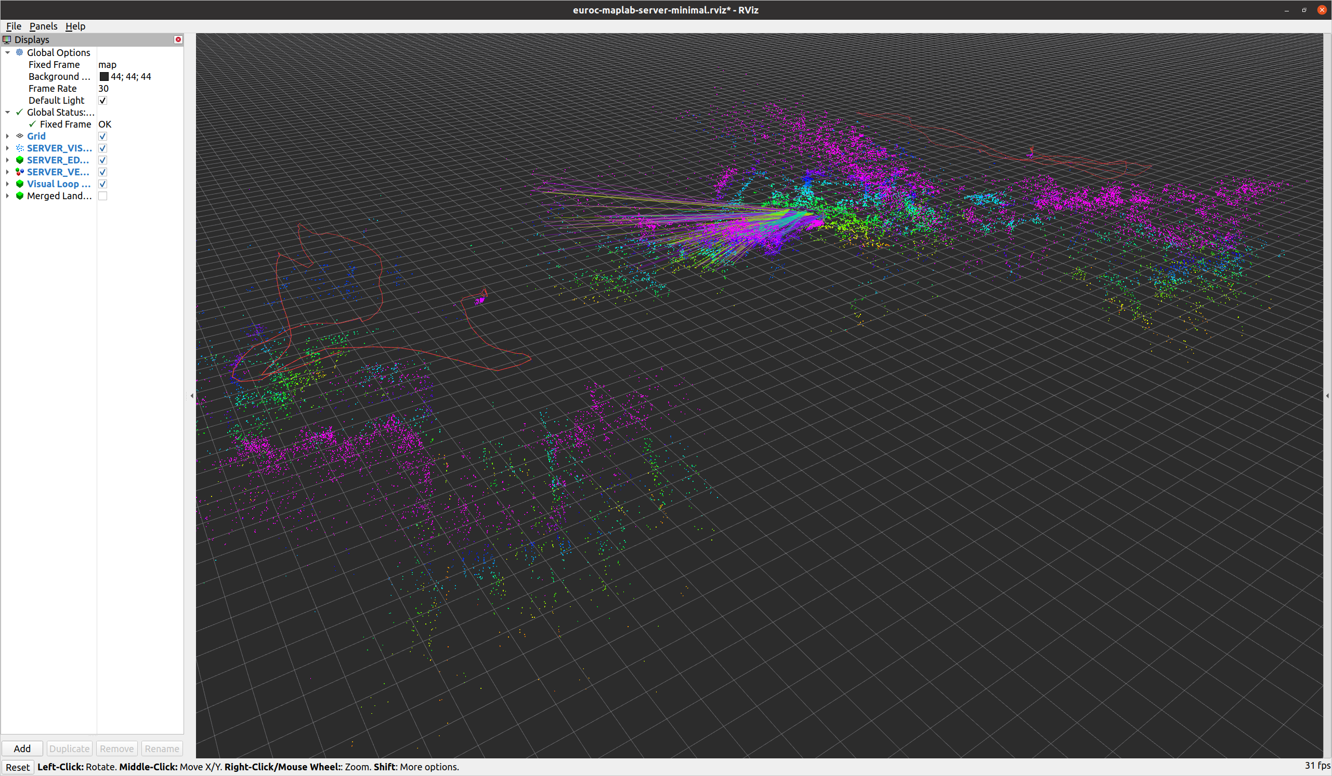
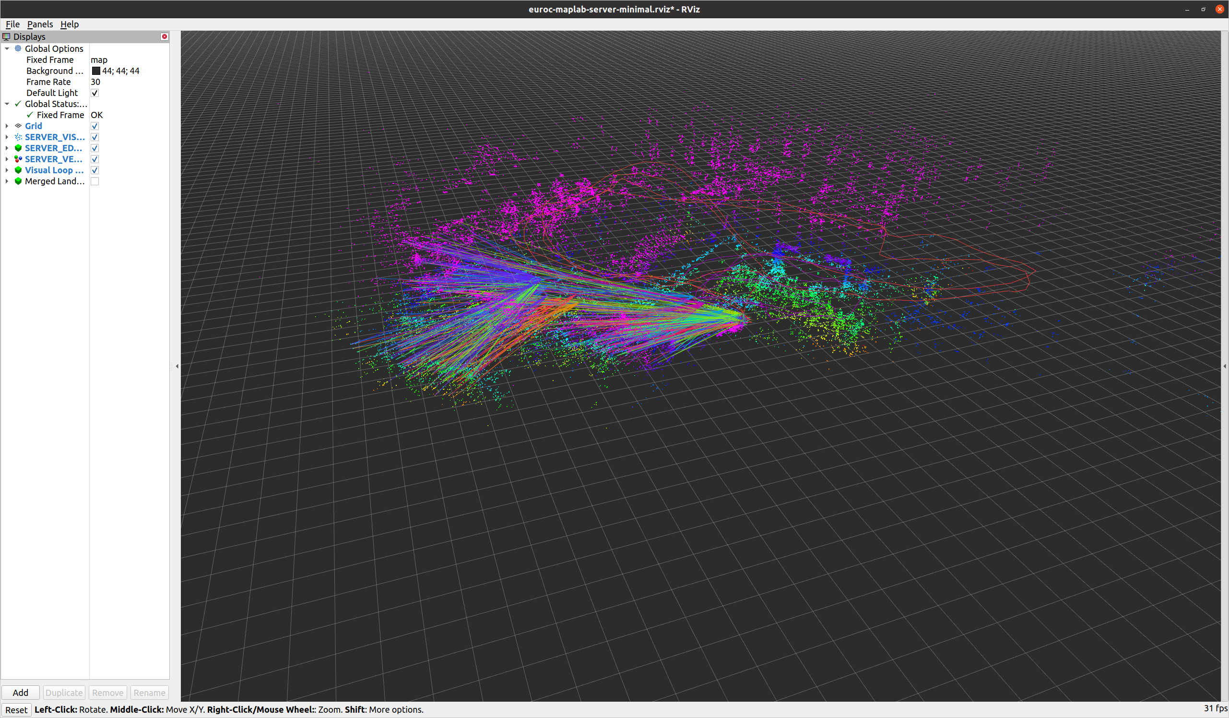
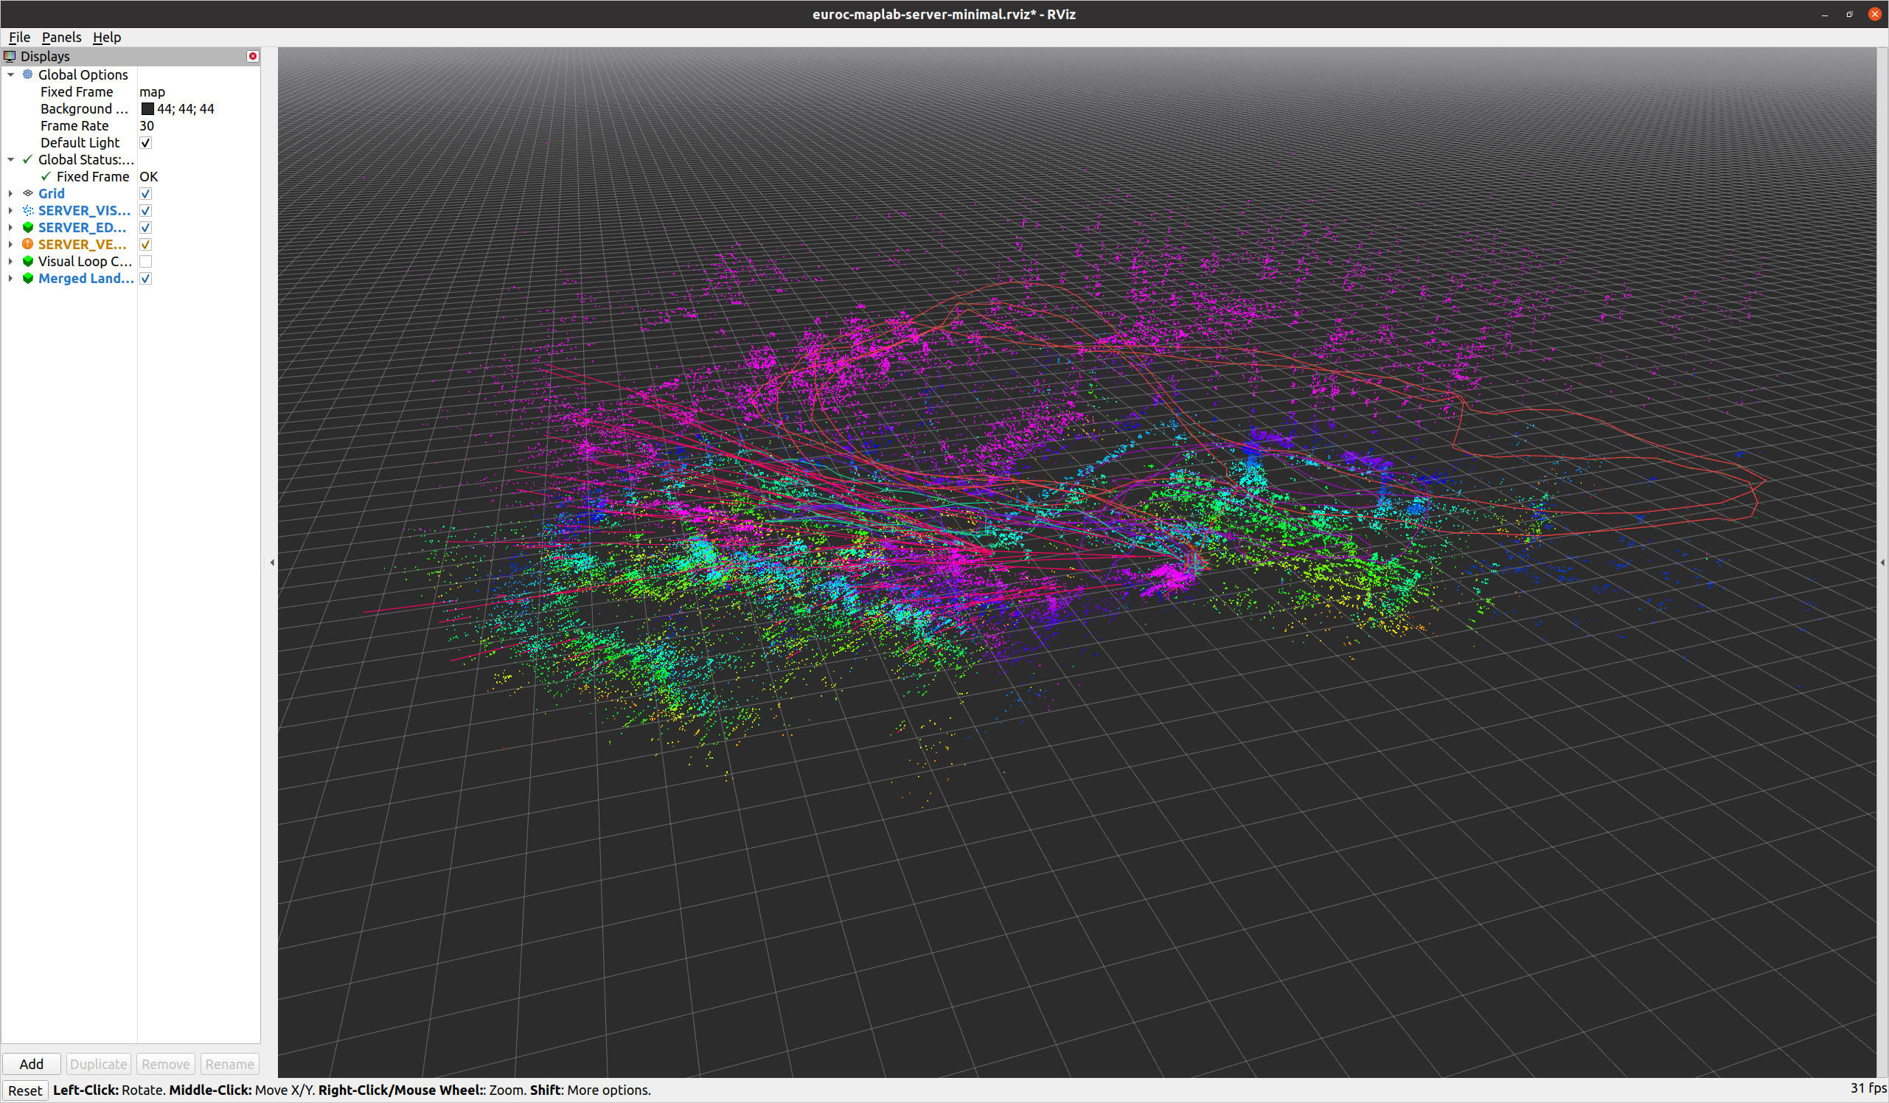
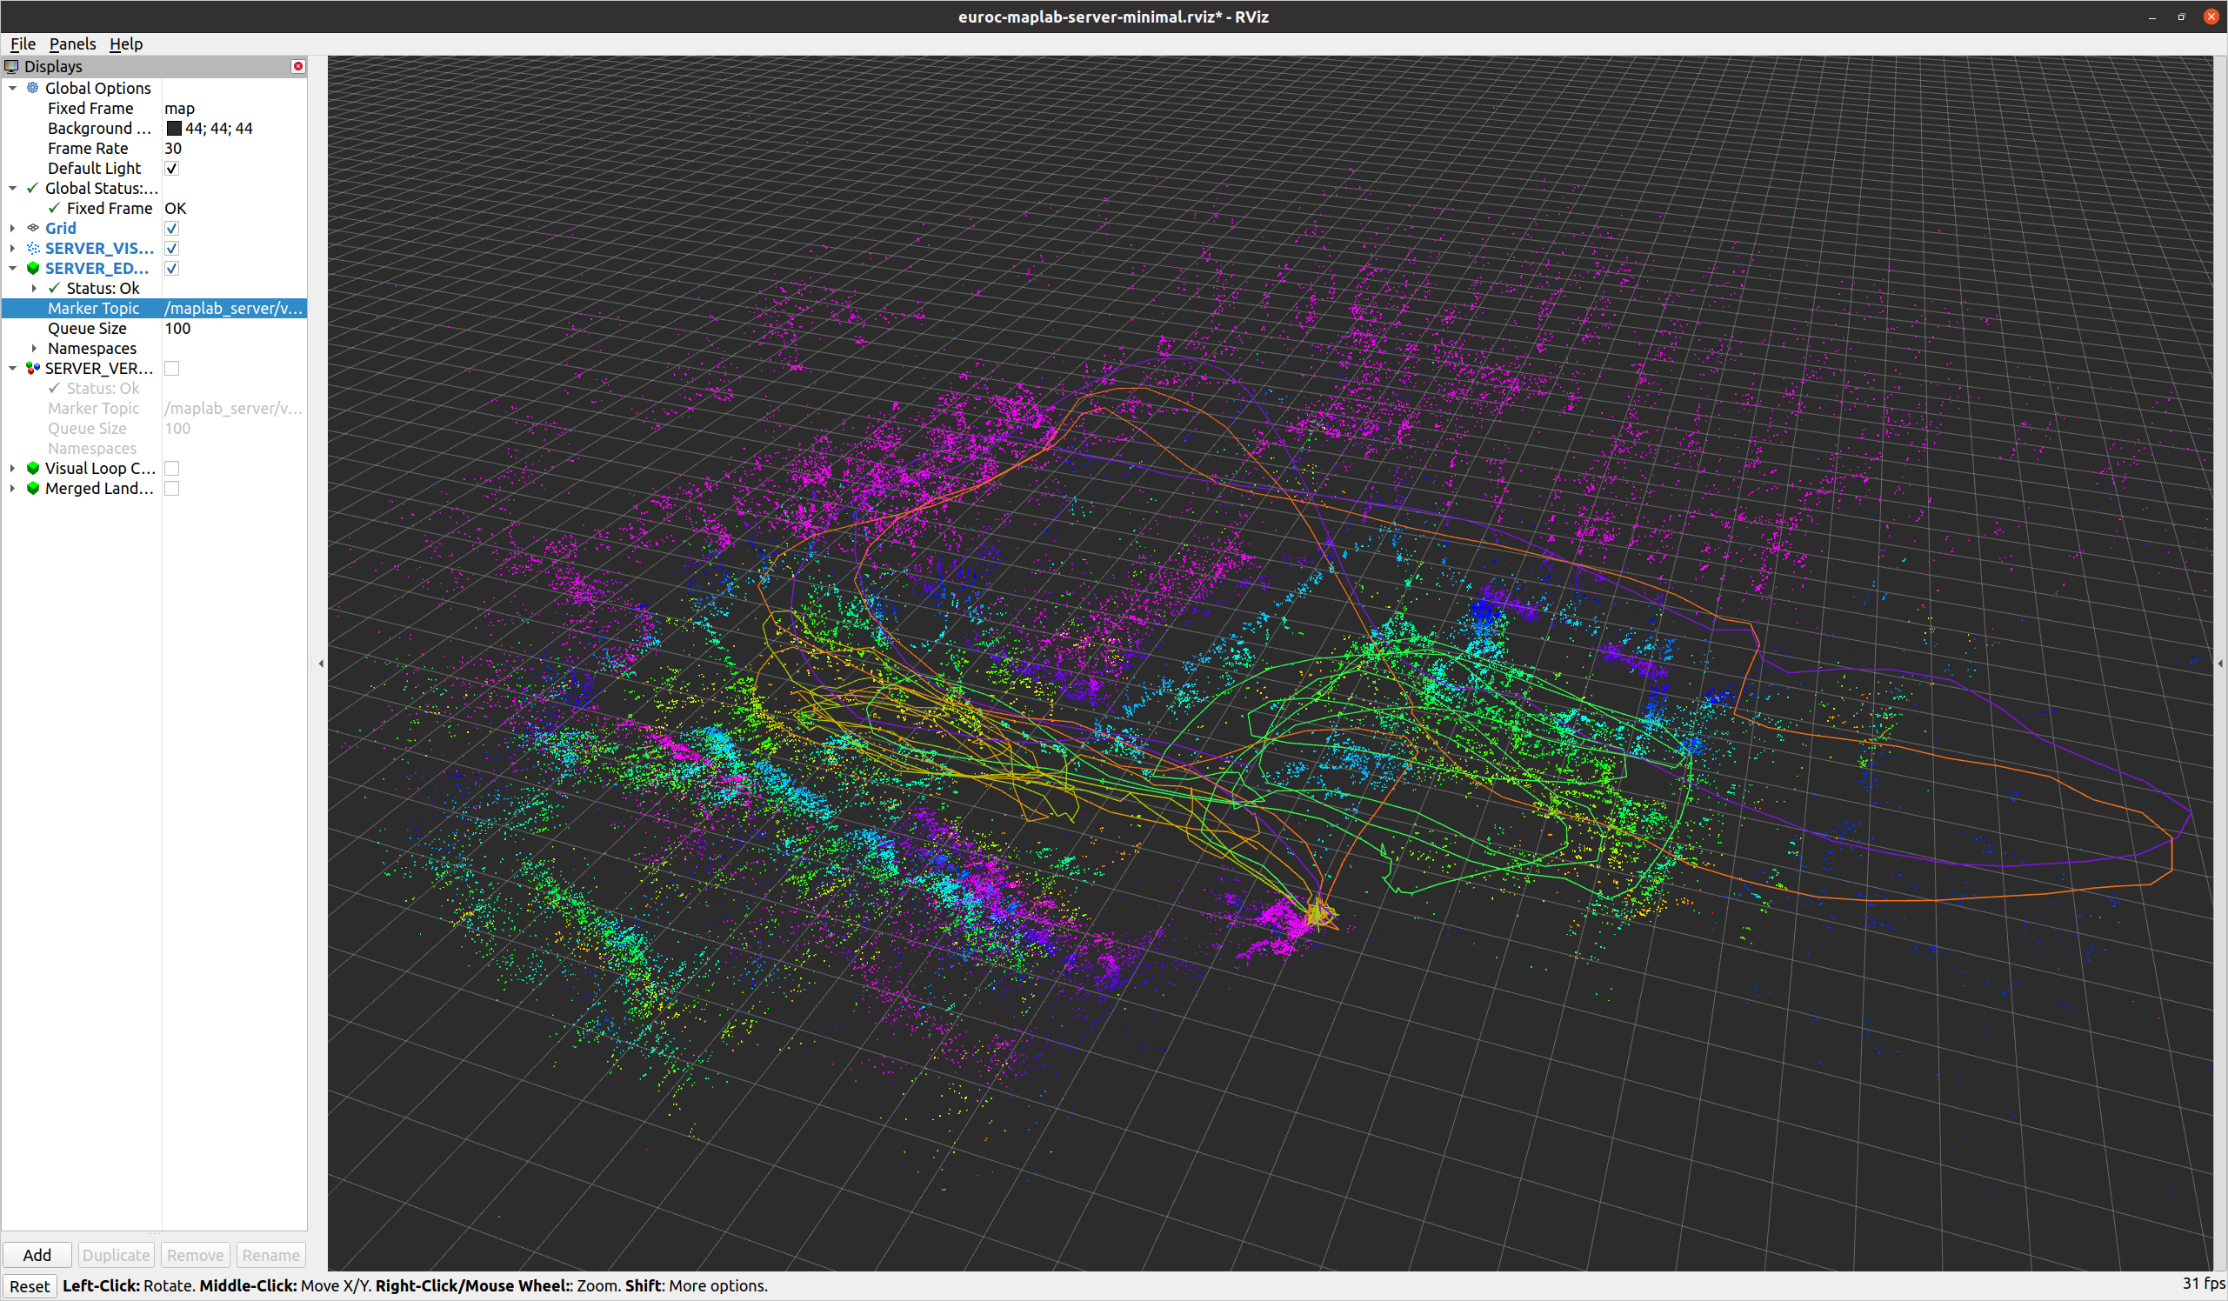
Maplab2.0实验
Euroc数据集建图过程

Slide 21
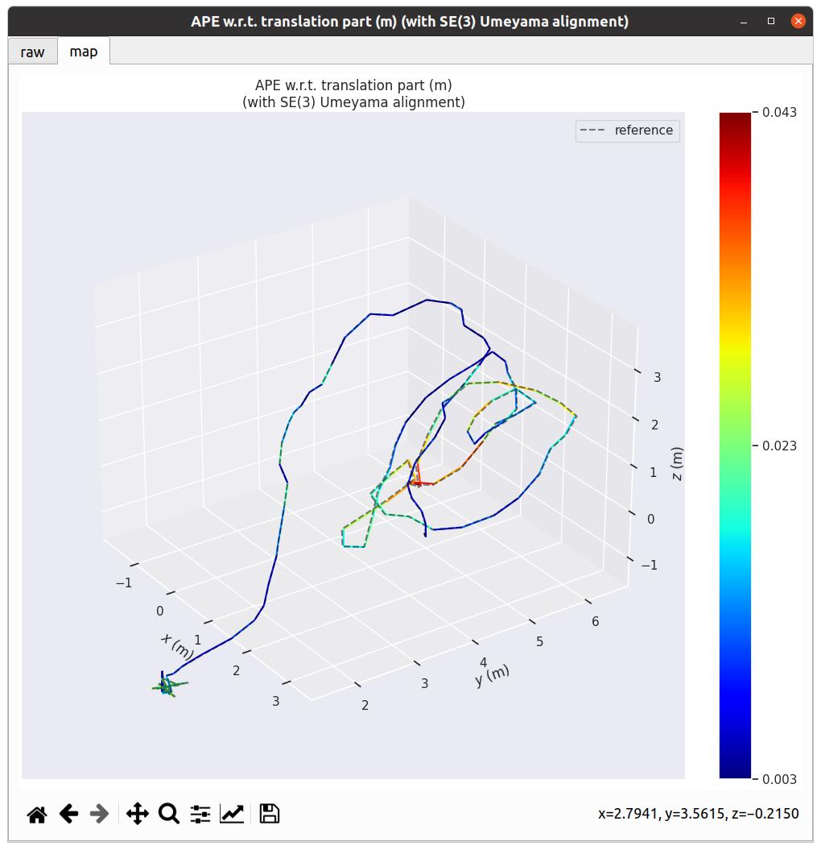
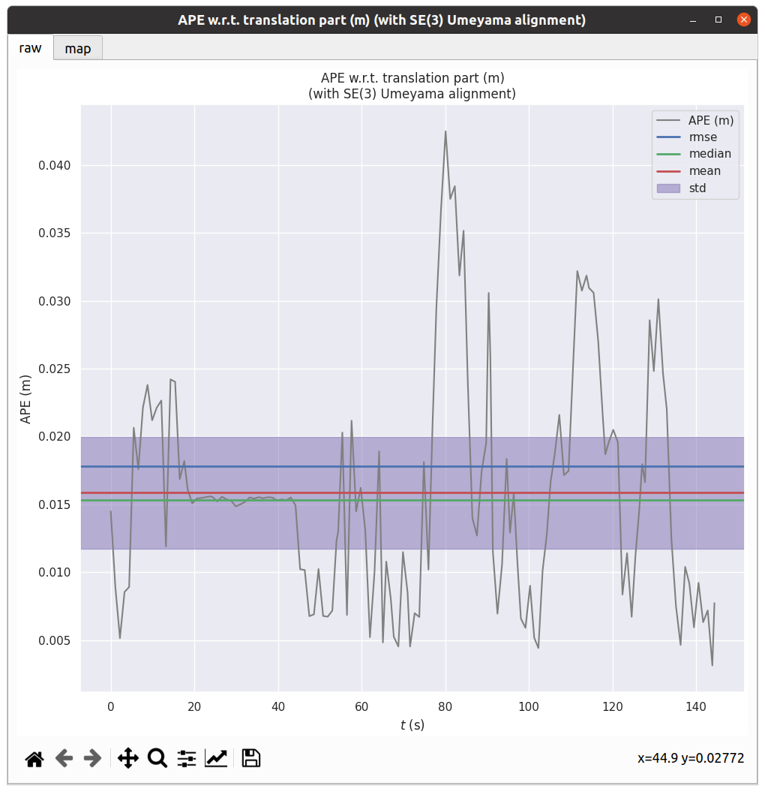
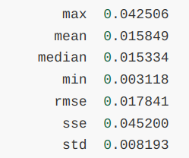
Maplab2.0实验结果
Server:
MH_01_easy

Slide 22
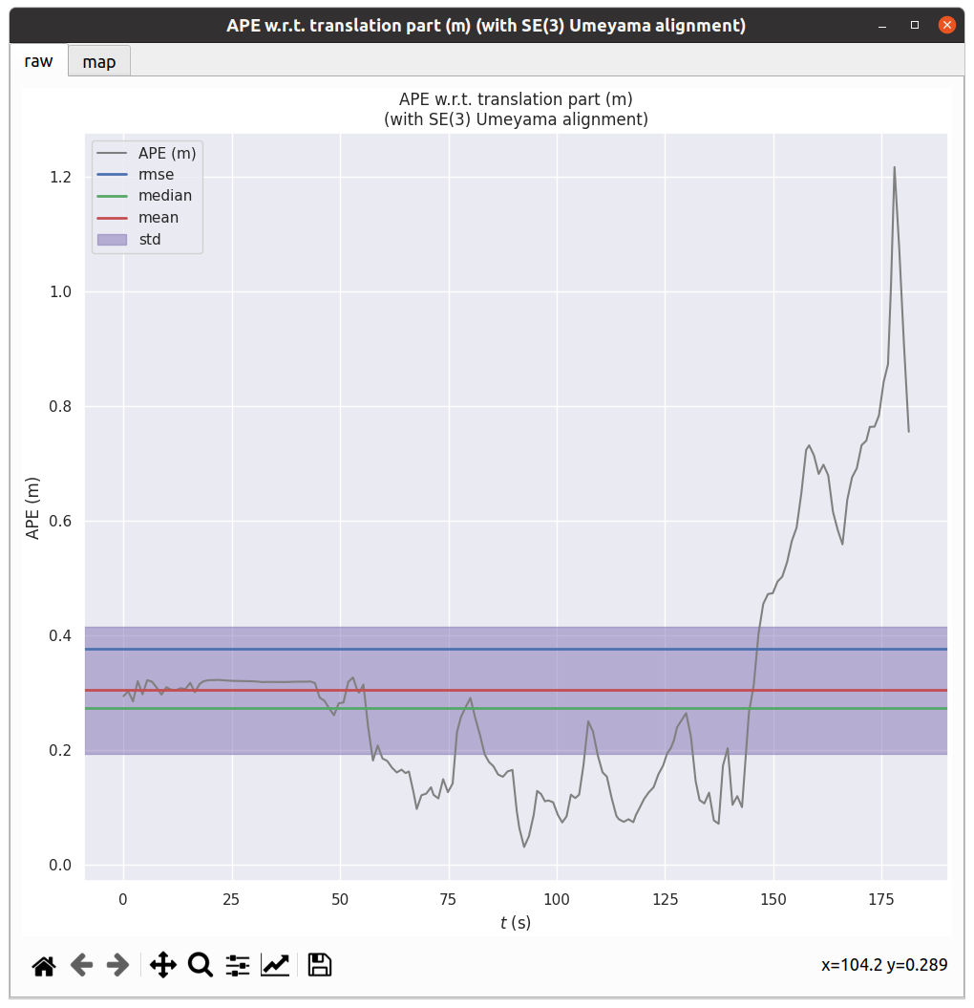
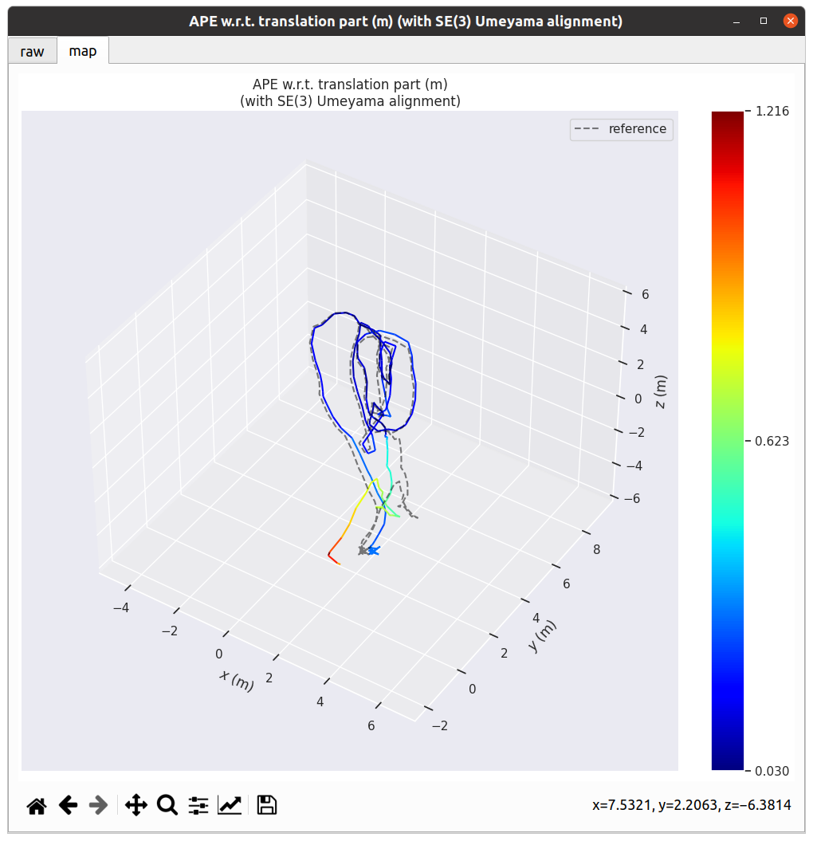
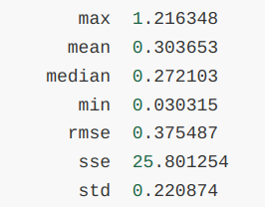
Maplab2.0实验结果
Node:
MH_01_easy

Slide 23
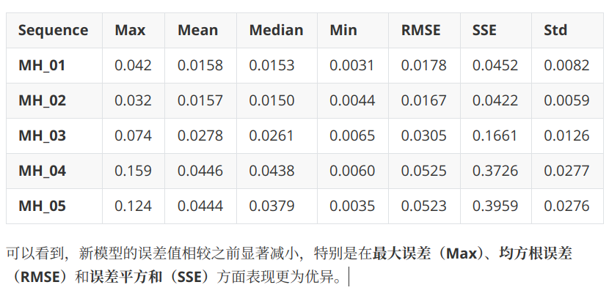
Maplab2.0实验结果分析

Slide 24
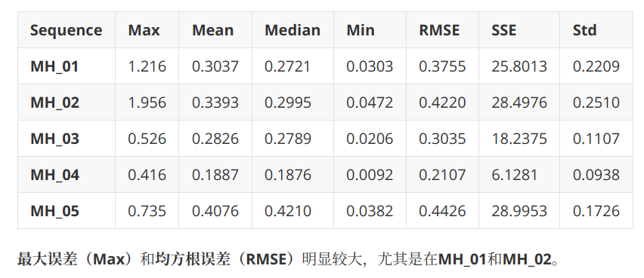
Maplab2.0实验结果分析

Slide 25
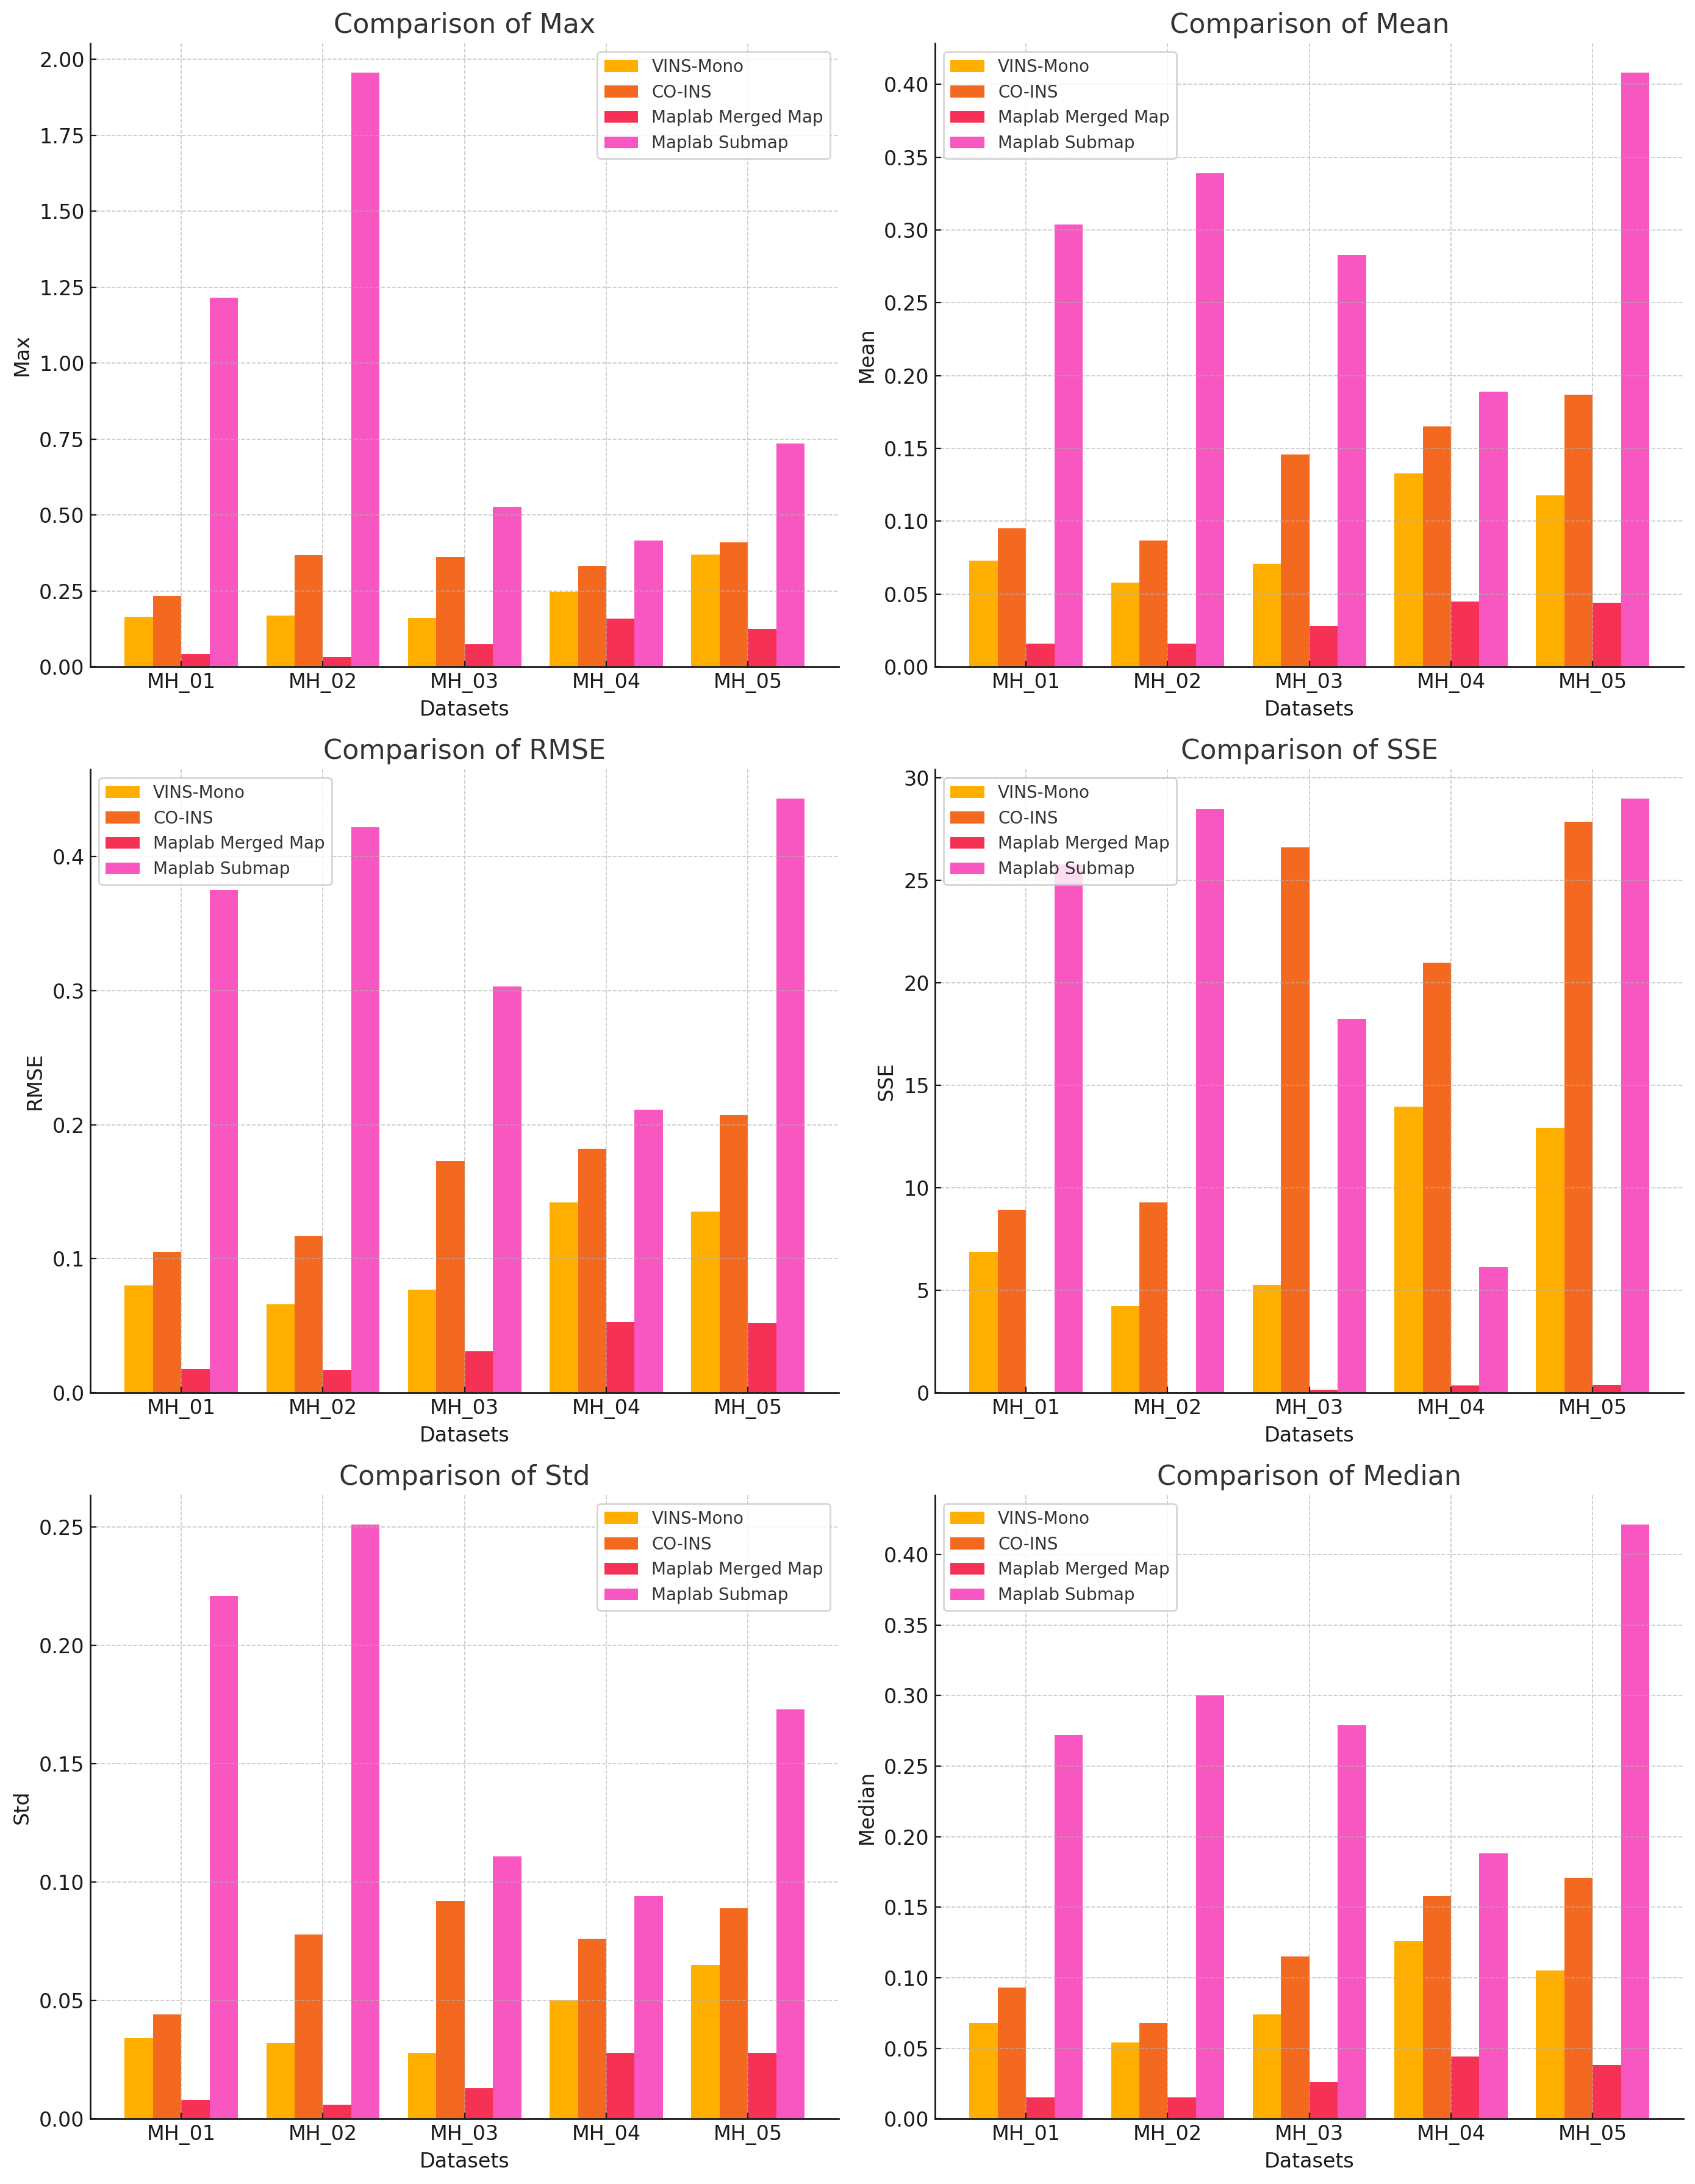
Vins系列+ Maplab2.0 结果分析

Slide 26
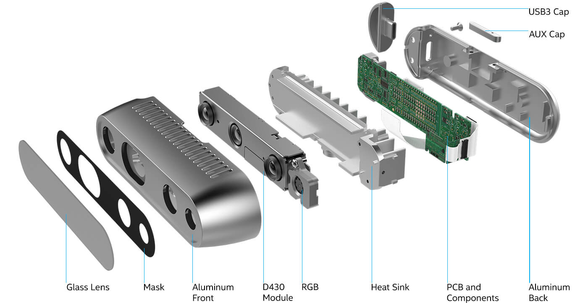
Realsense D435i使用
1. 一个RGB-D相机（最右边那个）
2. 两个红外相机（左右分别一个）
3. 一个红外发射器（中间那个）
4. 一个IMU单元（D435后的i就是指imu）

Slide 27
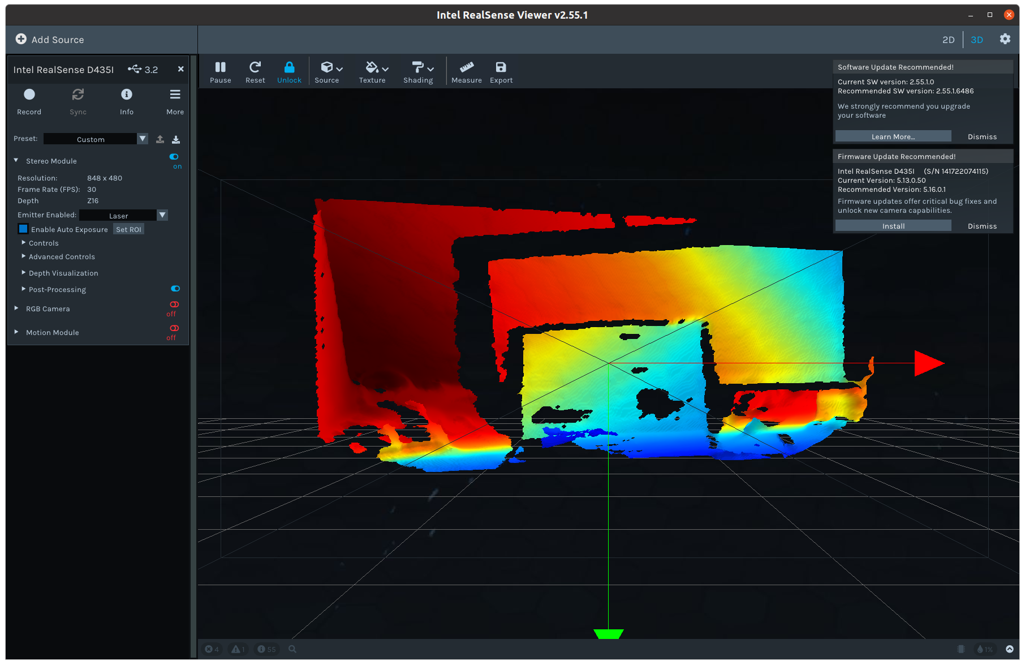
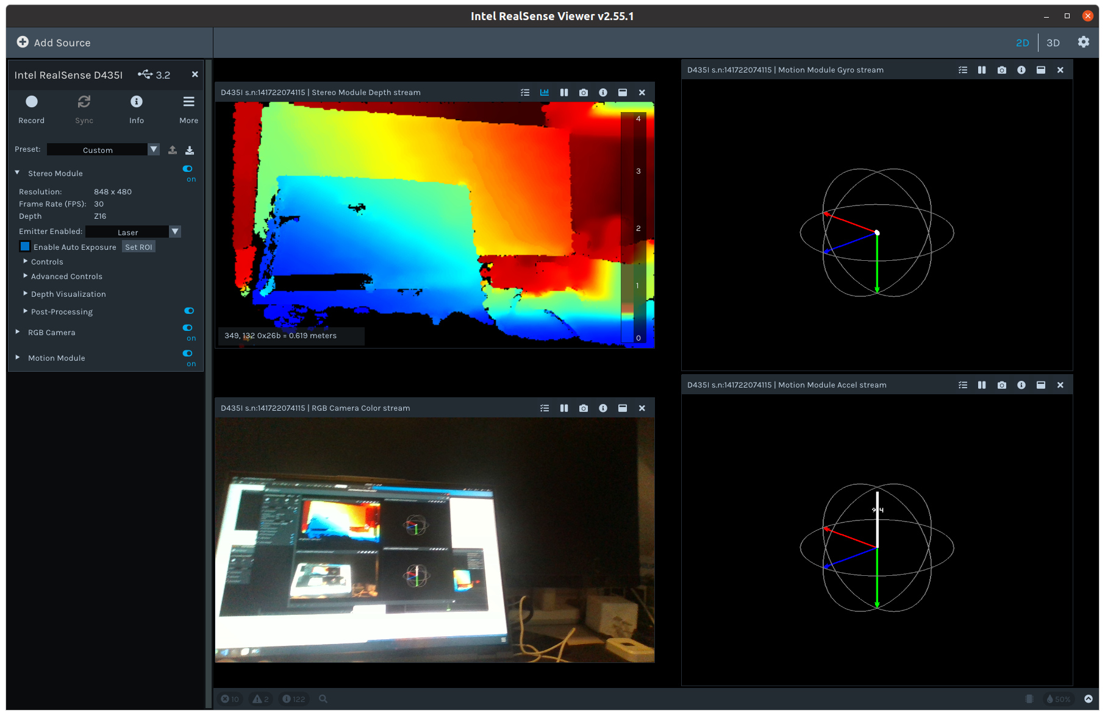
Realsense D435i使用
原装使用：

Slide 28
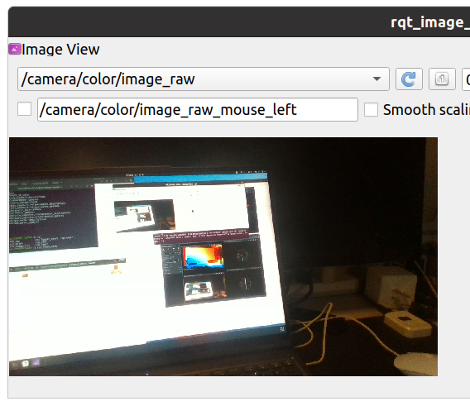
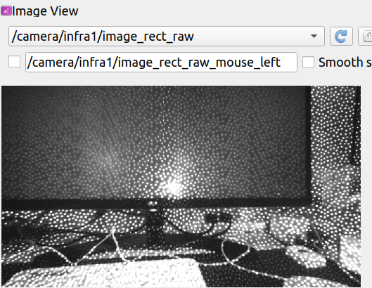

Realsense D435i使用
ROS使用：发布话题使用rqt_graph_viewer查看
原图
深度图
红外

Slide 29
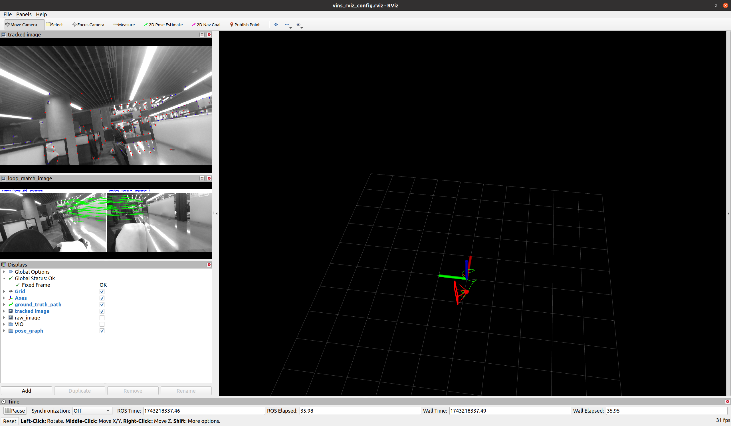
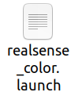
D435i在vins-mono上使用
修改源代码中launch文件，然后运行相机和vins-mono

Slide 30
THANKS

